Slide 1
Analyse hebdomadaire par Pays
Espagne
En quelques mots...
 | Top Volume | Top Progression | Top Potentiel
Campagne | Alsace (FR),Provence (FR),Normandie (FR) | Val de Loire (FR),Chateaux Loire (US),Vaucluse (FR) | Ardeche (FR),Auvergne (FR),Chateaux Loire (US)
Littoral | Biarritz (FR),Nice (FR),Le Cap d Agde (FR) | Deauville (FR),Biscarrosse (FR),Cap Ferret (FR) | Biscarrosse (FR),Cannes (FR),Cap Ferret (FR)
Montagne | Chamonix (FR),Font Romeu (FR),Alpe d Huez (FR) | Val Thorens (FR),Les Arcs (FR),Samoëns (FR) | Les Arcs (FR),Megève (FR),Samoëns (FR)
OutreMer | Tahiti (PF),Réunion (RE),Saint Martin (ile d Amérique du nord) (MF) | Guadeloupe (GP),Guyane (GF),St Barthélémy (BL) | Guadeloupe (GP),Guyane (GF),Mayotte (YT)
Urbain | Paris (FR),Bordeaux (FR),Marseille (FR) | Dijon (FR),Strasbourg (FR),Montpellier (FR) | Dijon (FR),Paris (FR),Strasbourg (FR)

Slide 2
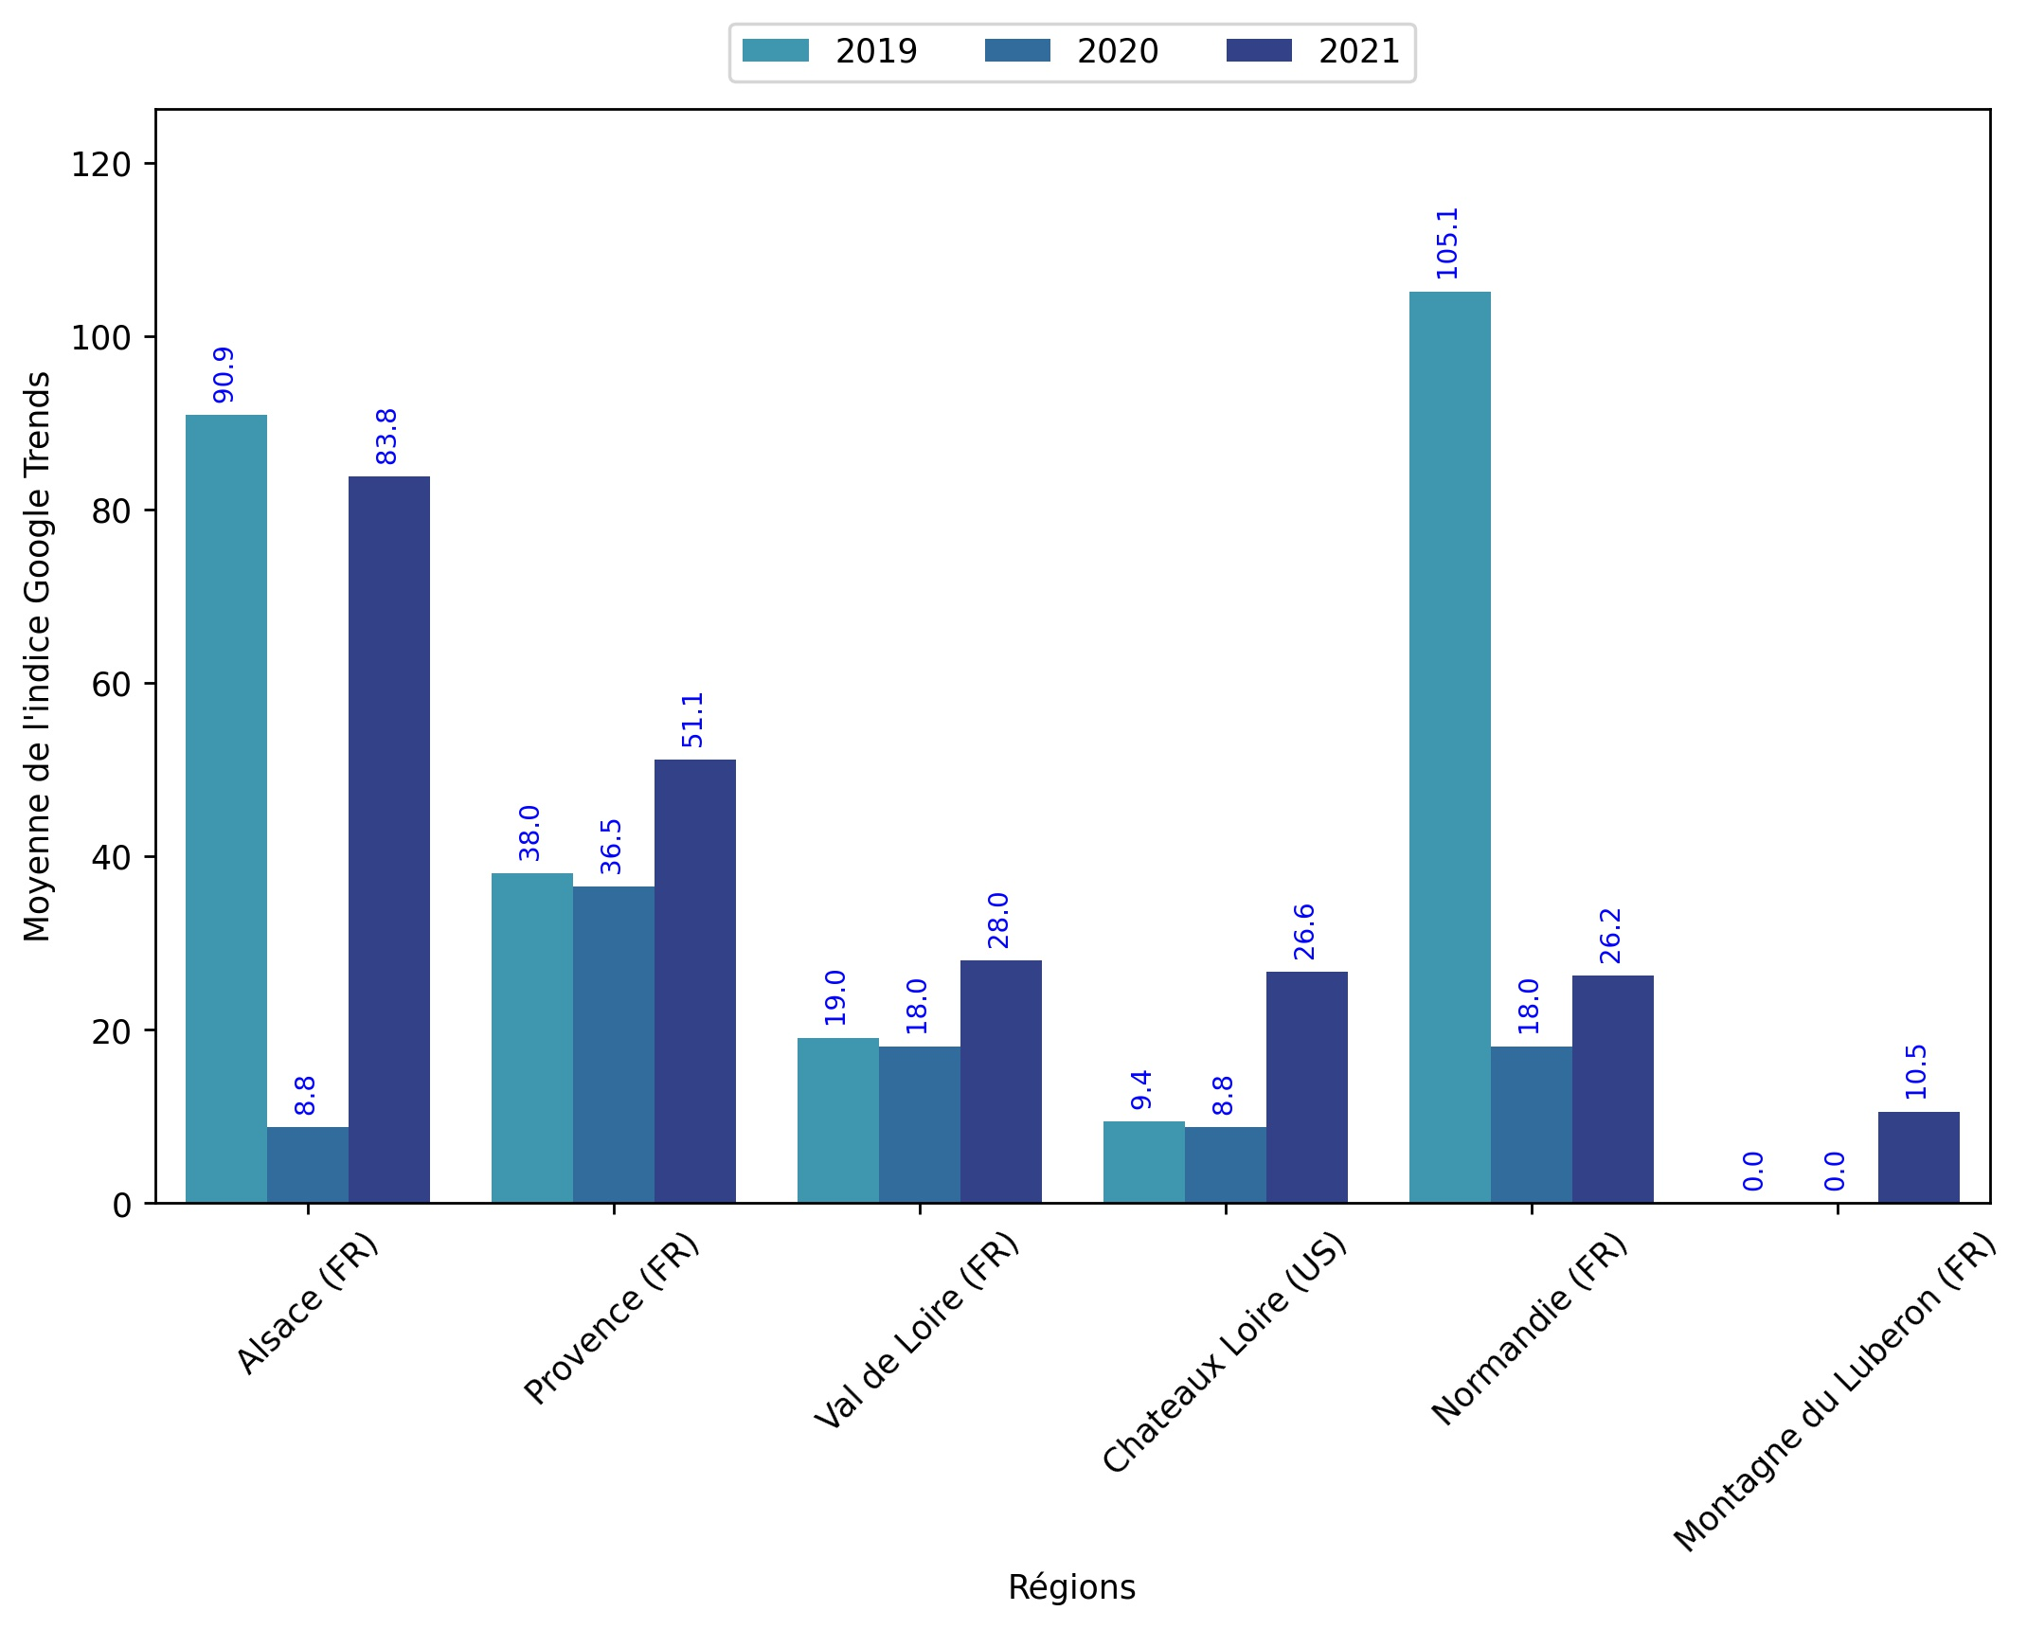
Indice hebdomadaire des tendances de recherches . Rubrique Campagne

Slide 3
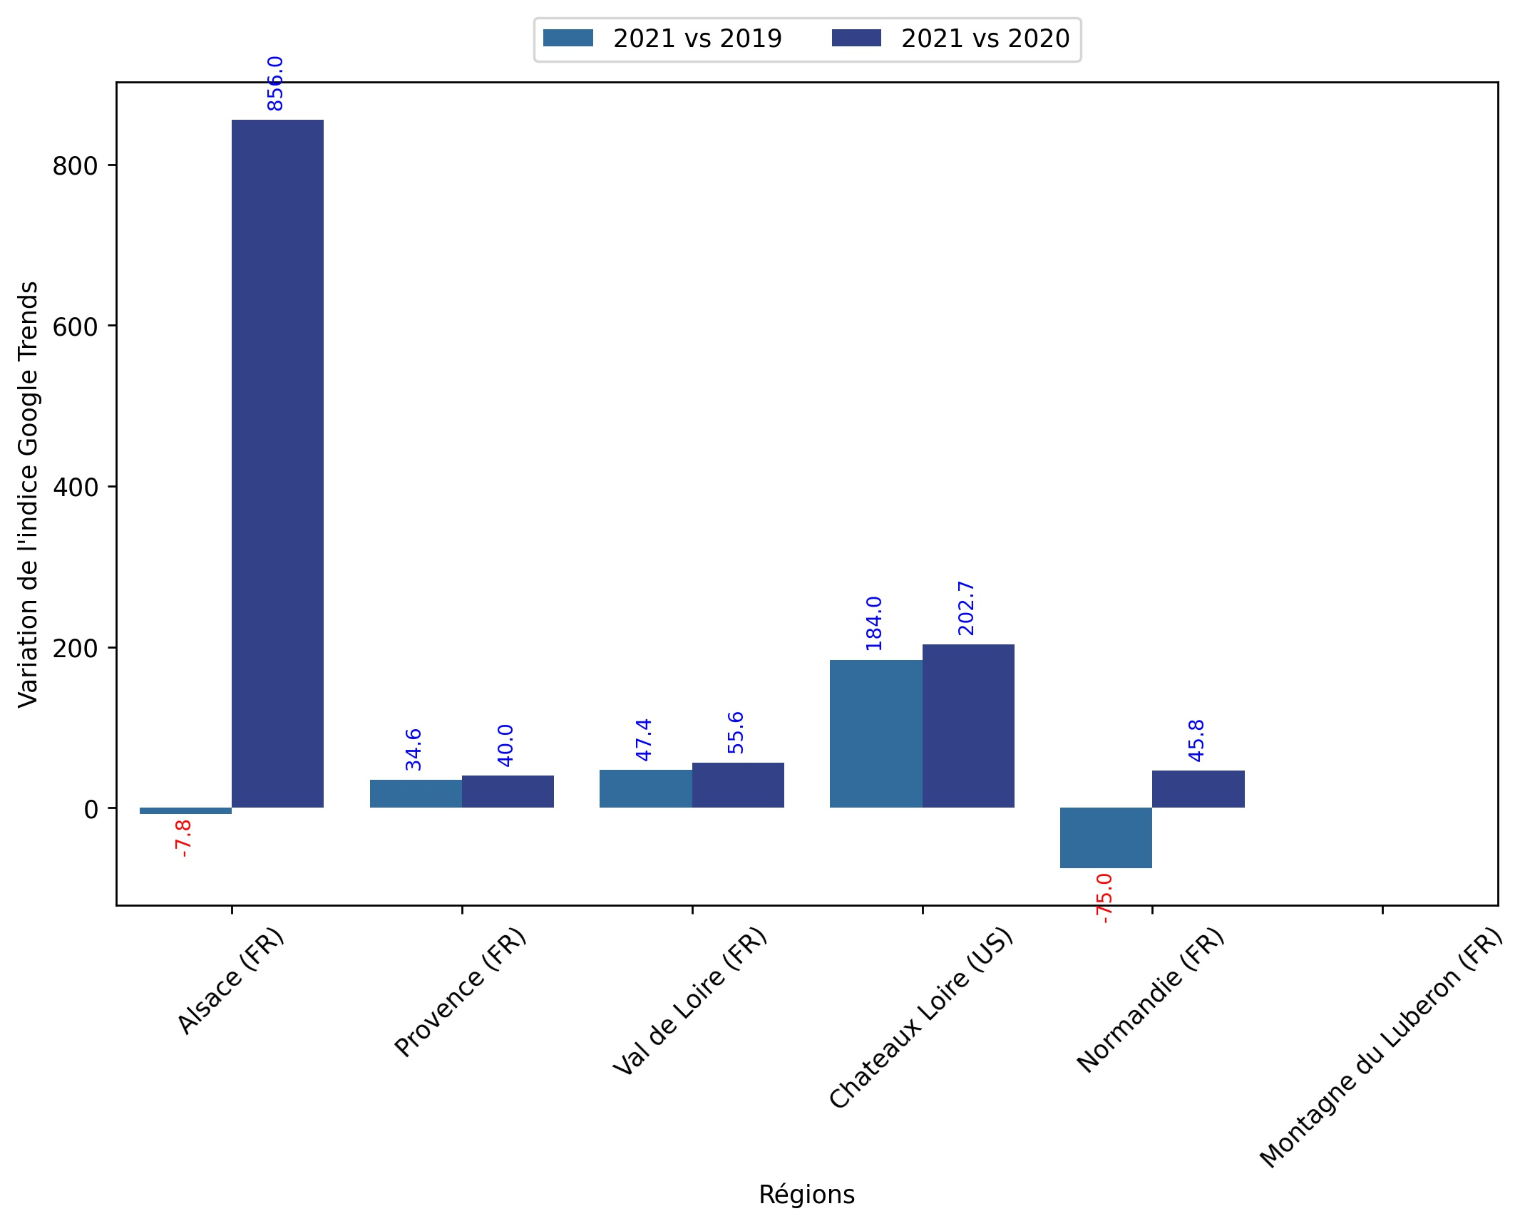
Indice hebdomadaire des tendances de recherches . Rubrique Campagne

Slide 4
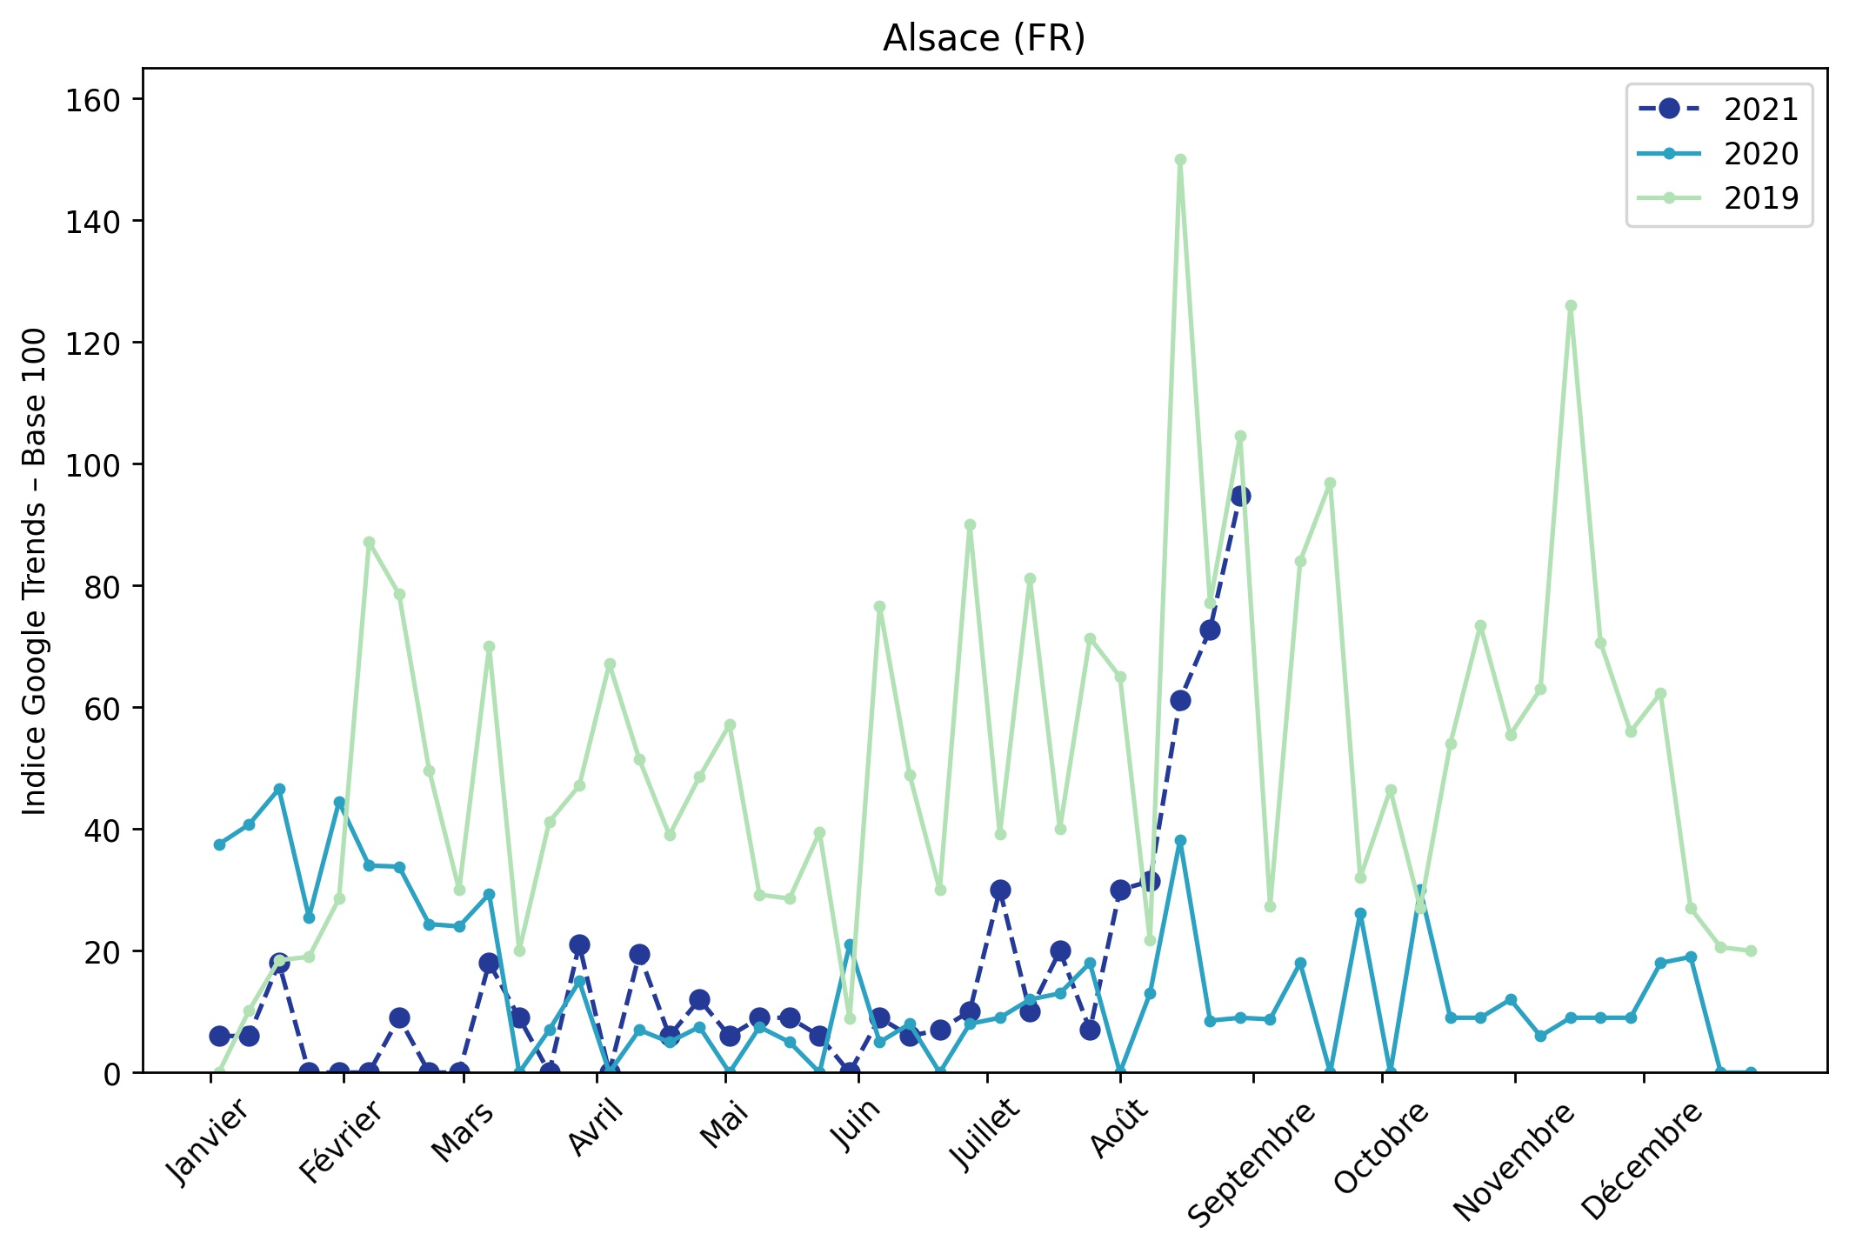
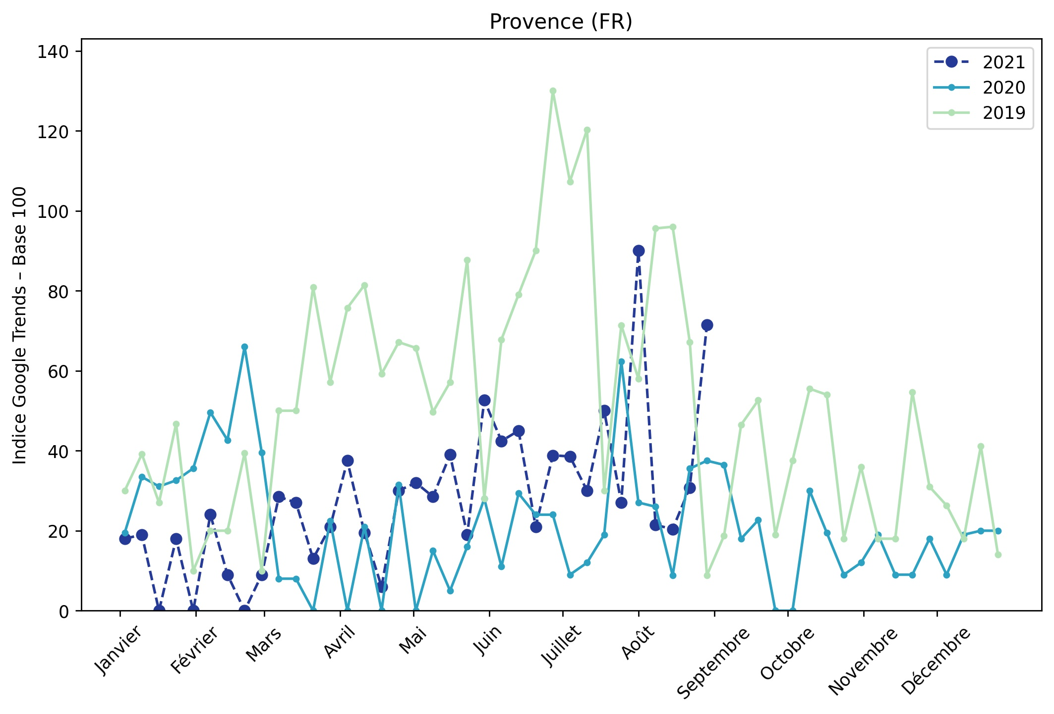
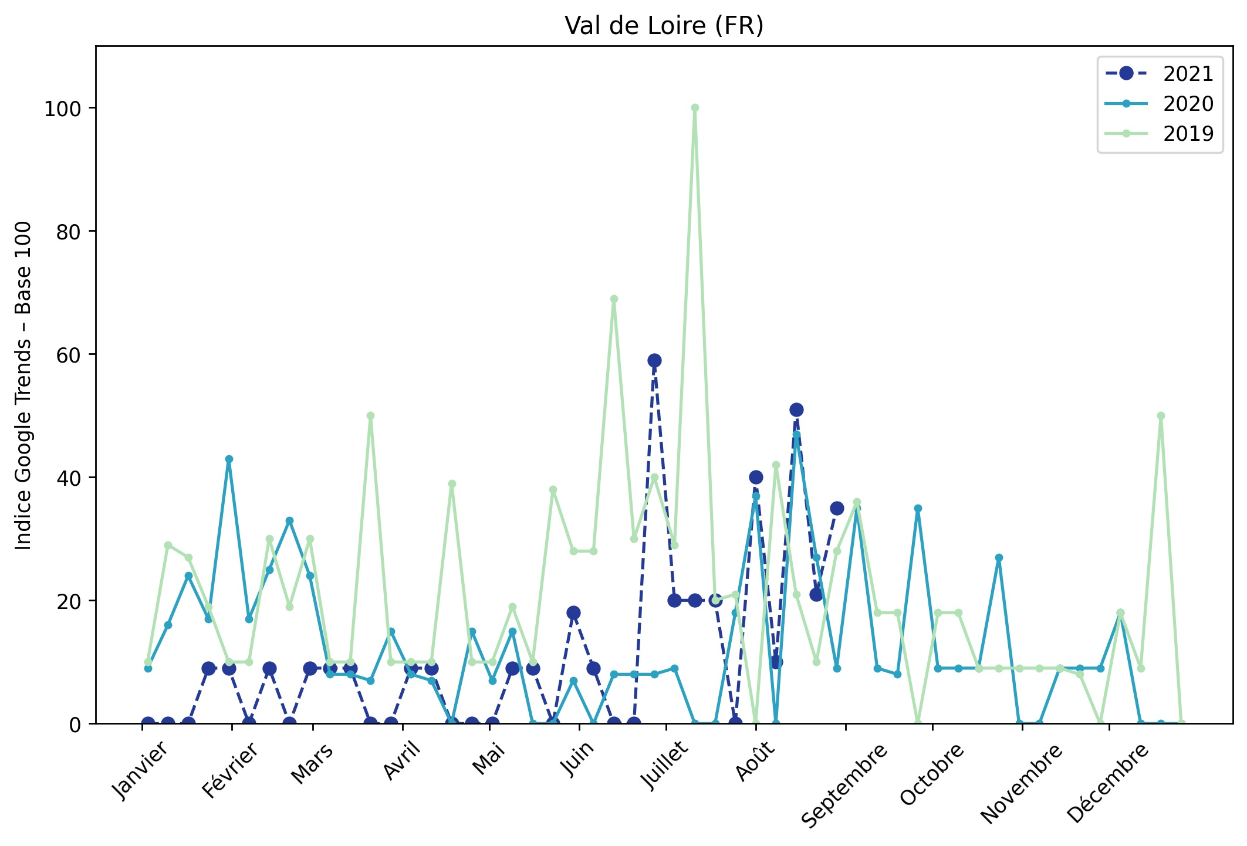
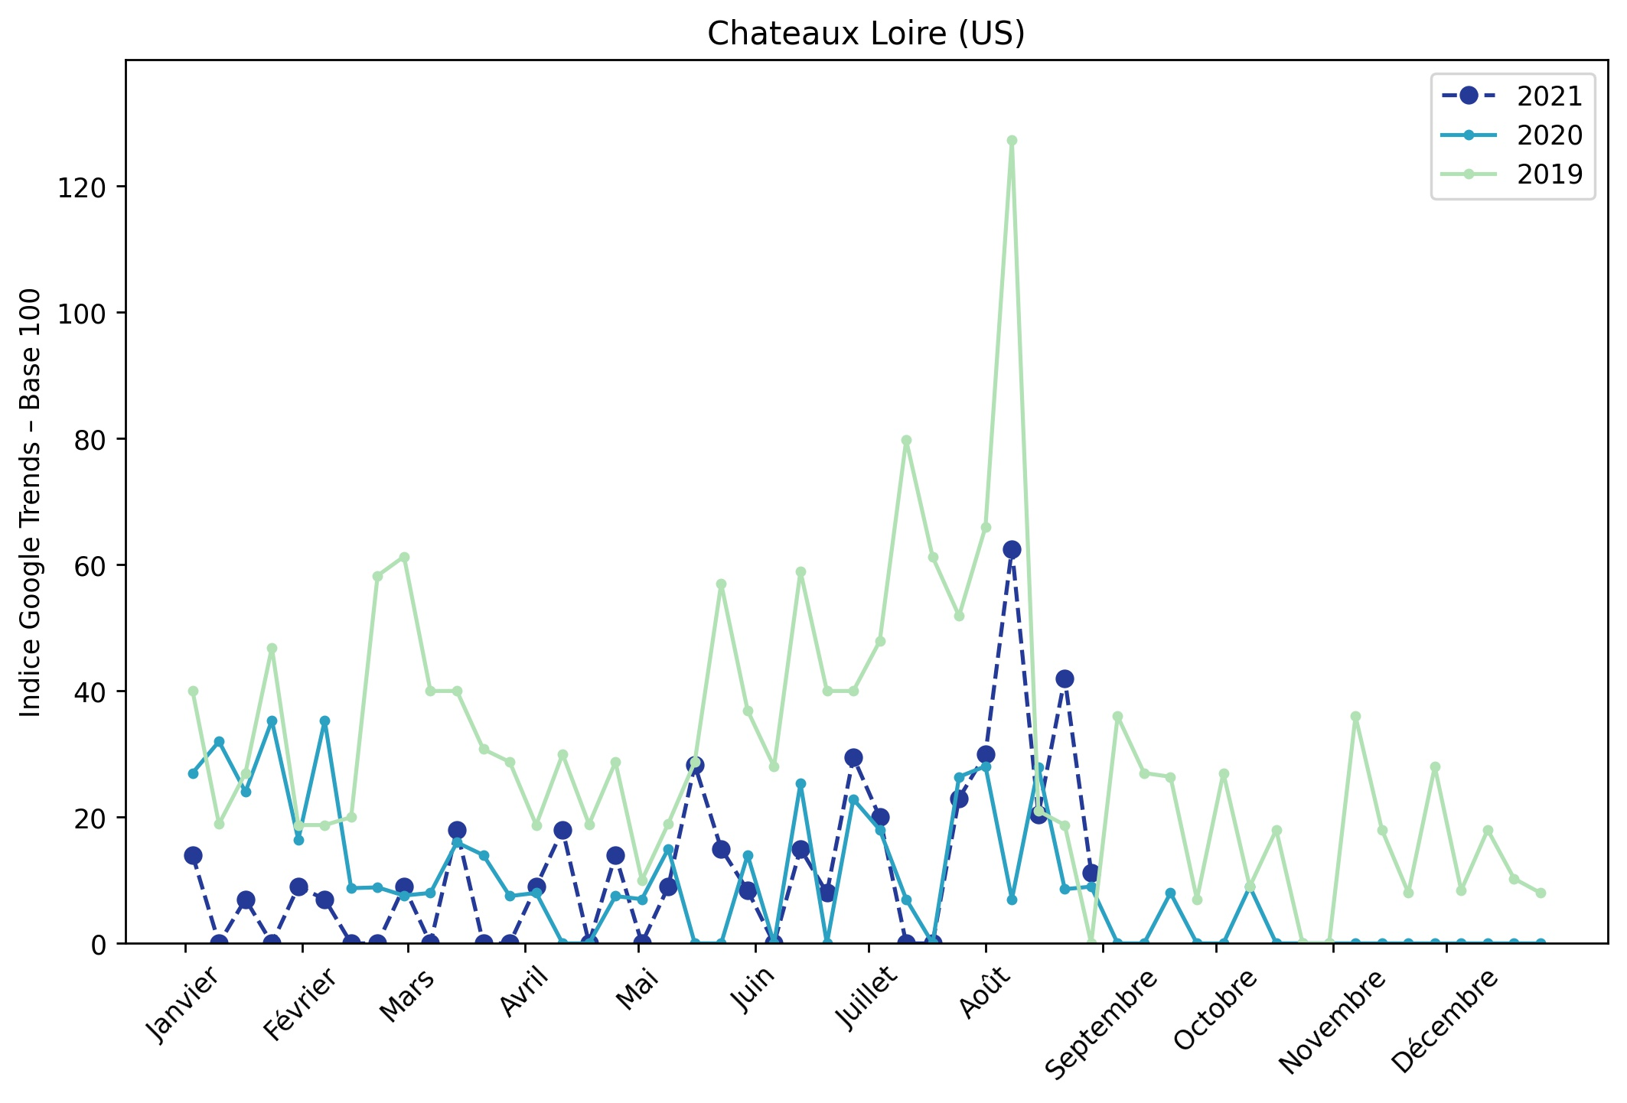
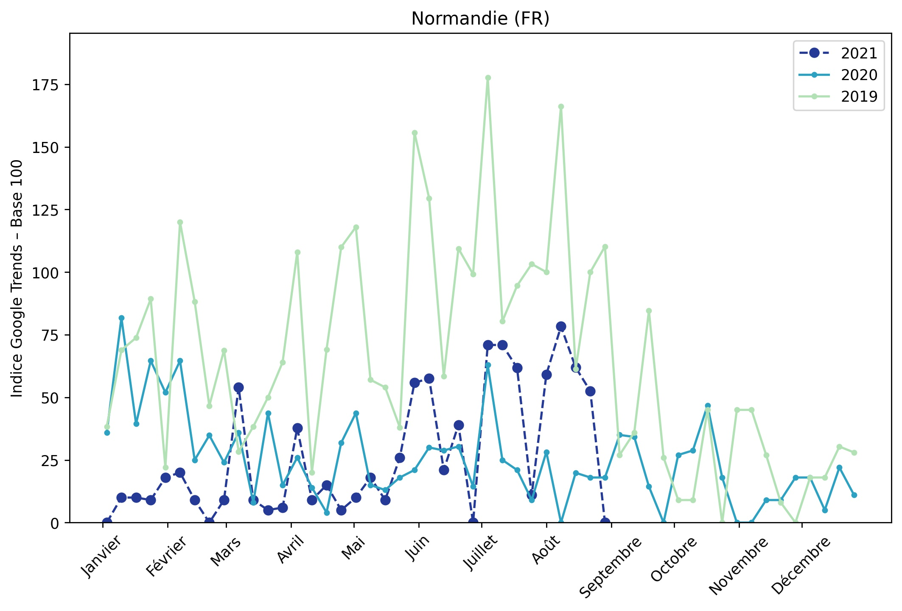
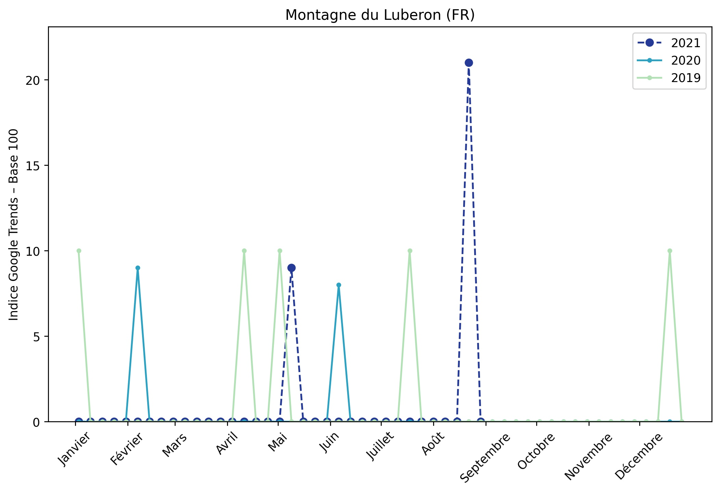
Indice hebdomadaire des tendances de recherches . Rubrique Campagne

Slide 5
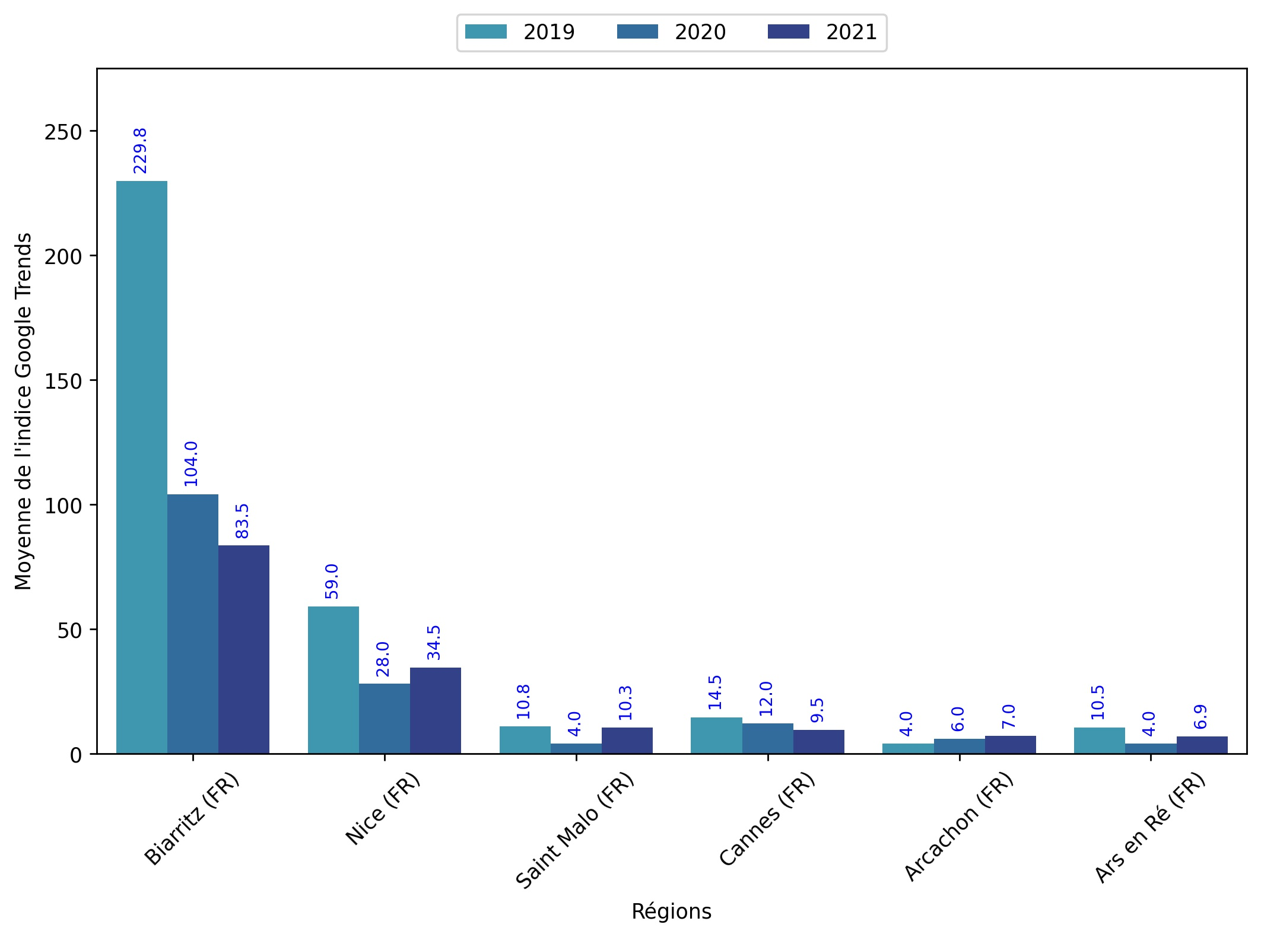
Indice hebdomadaire des tendances de recherches . Rubrique Littoral

Slide 6
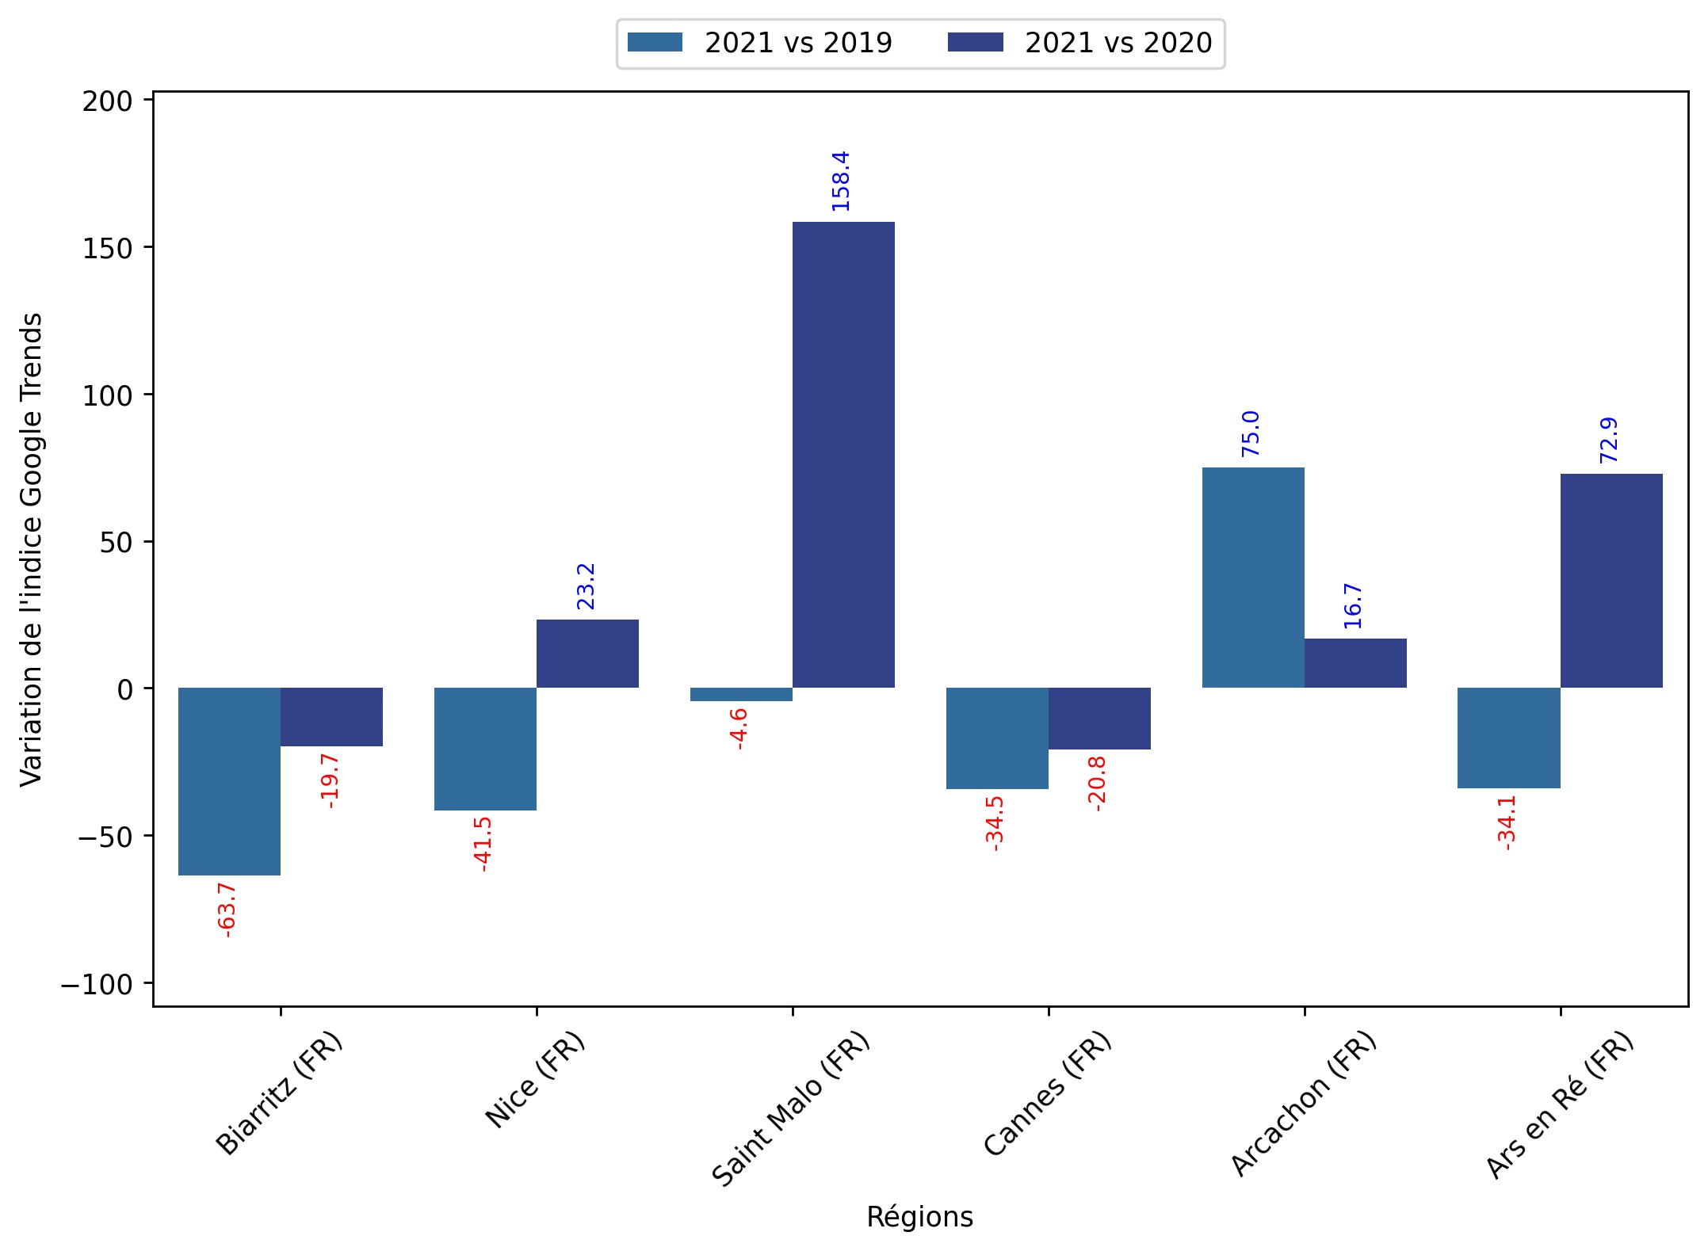
Indice hebdomadaire des tendances de recherches . Rubrique Littoral

Slide 7
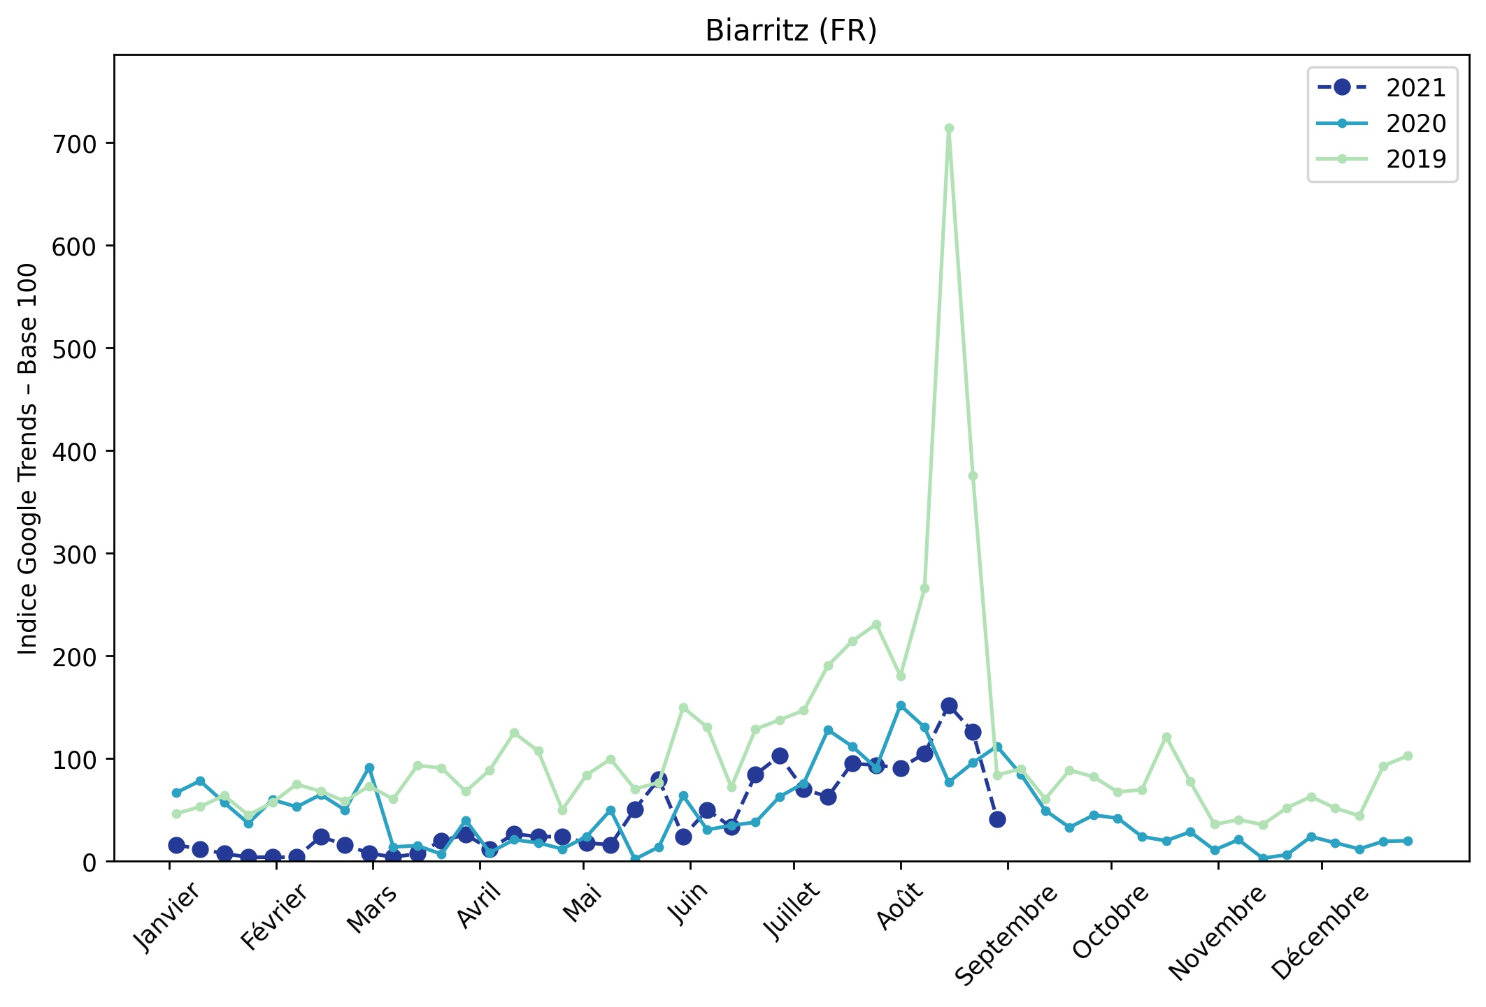
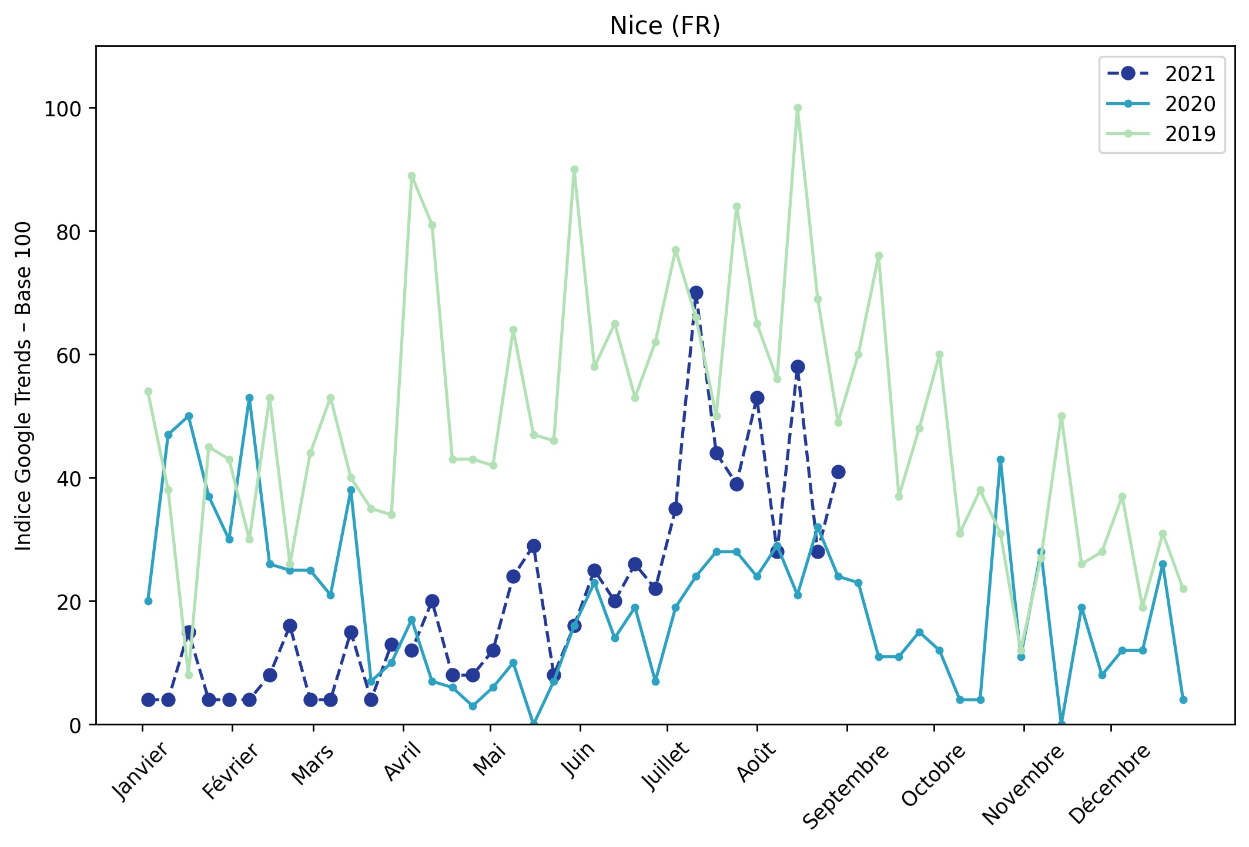
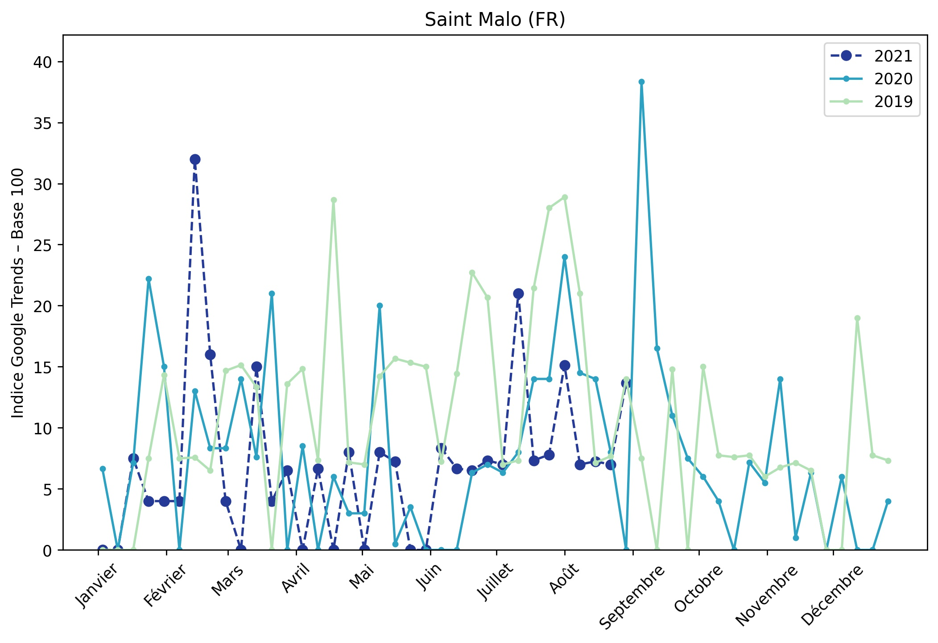
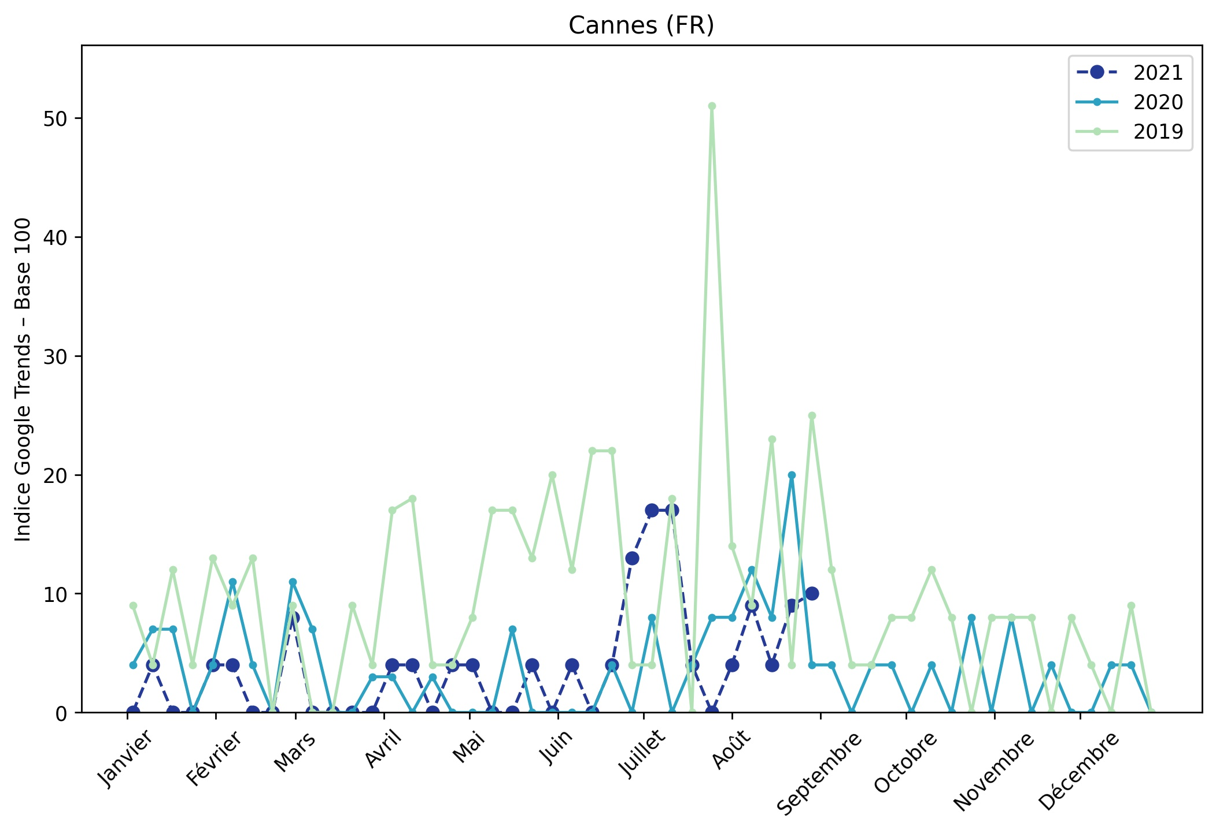
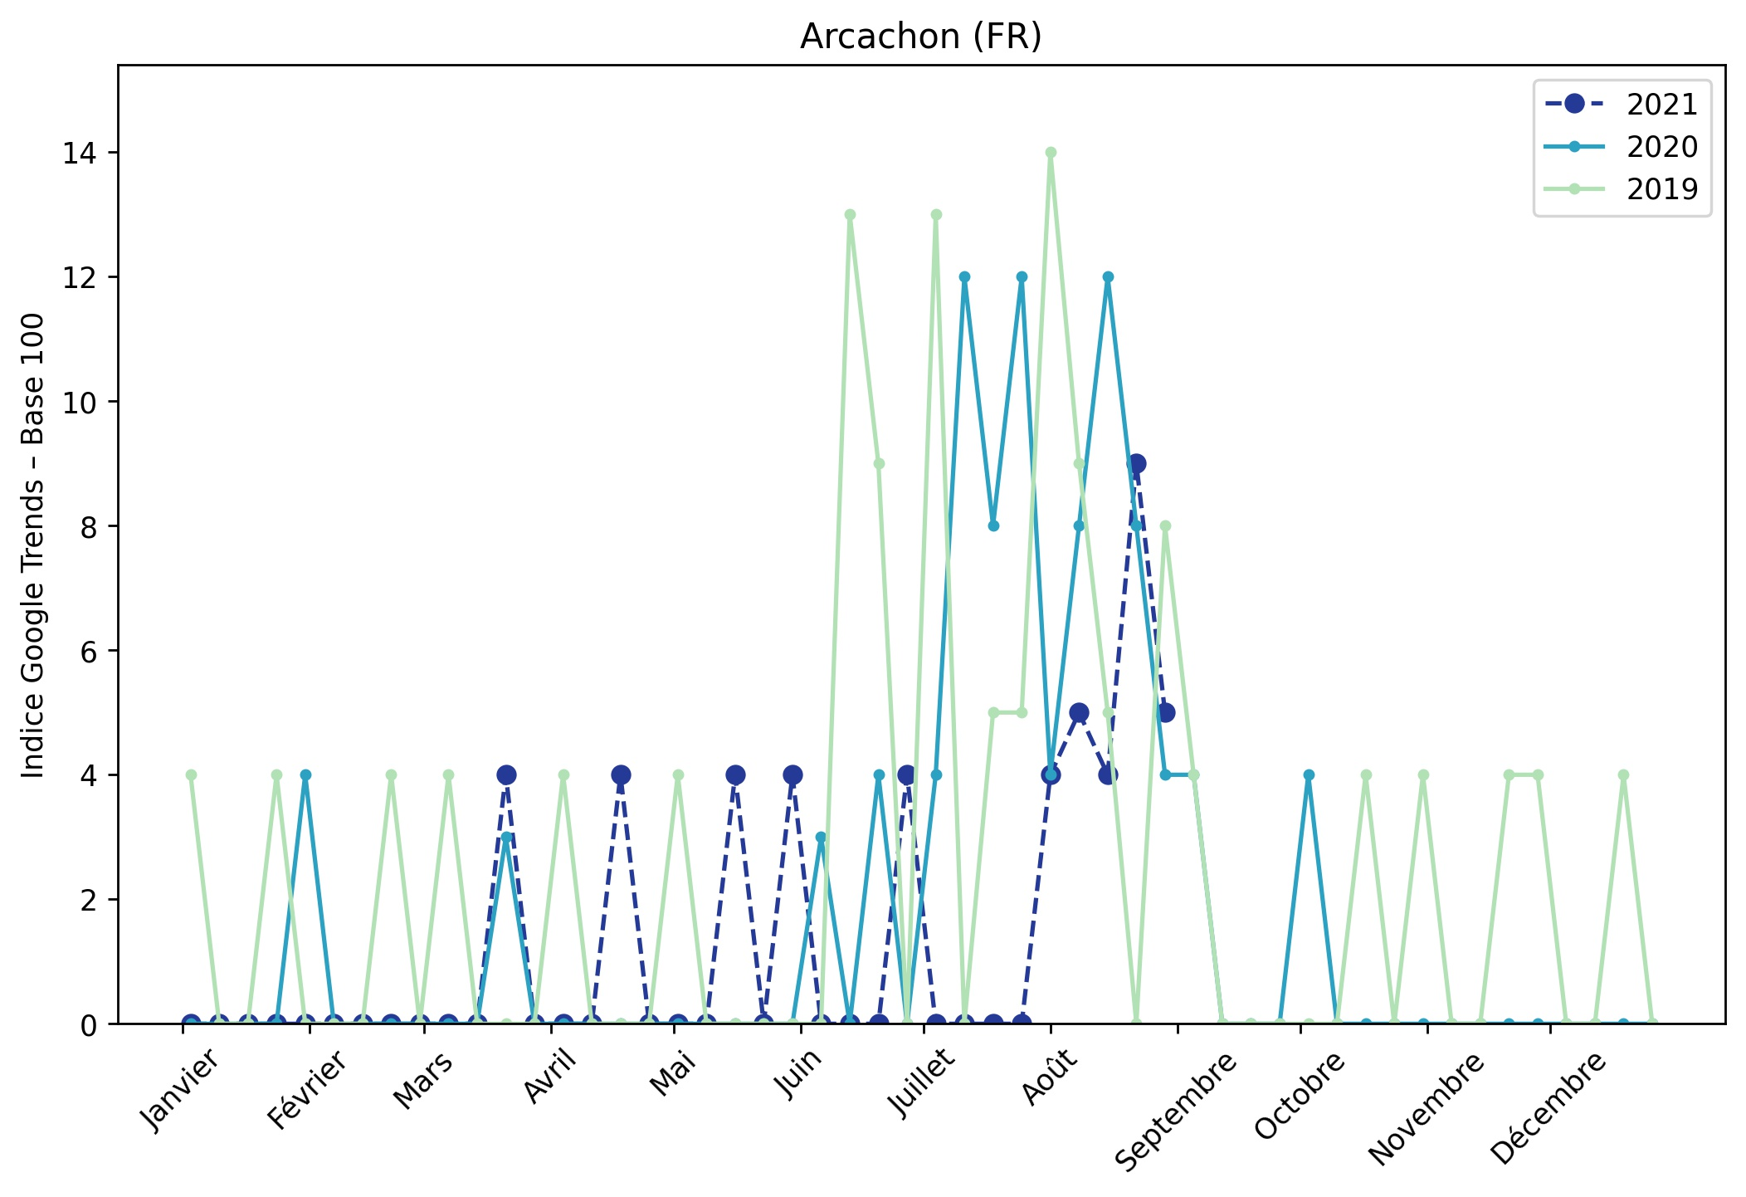
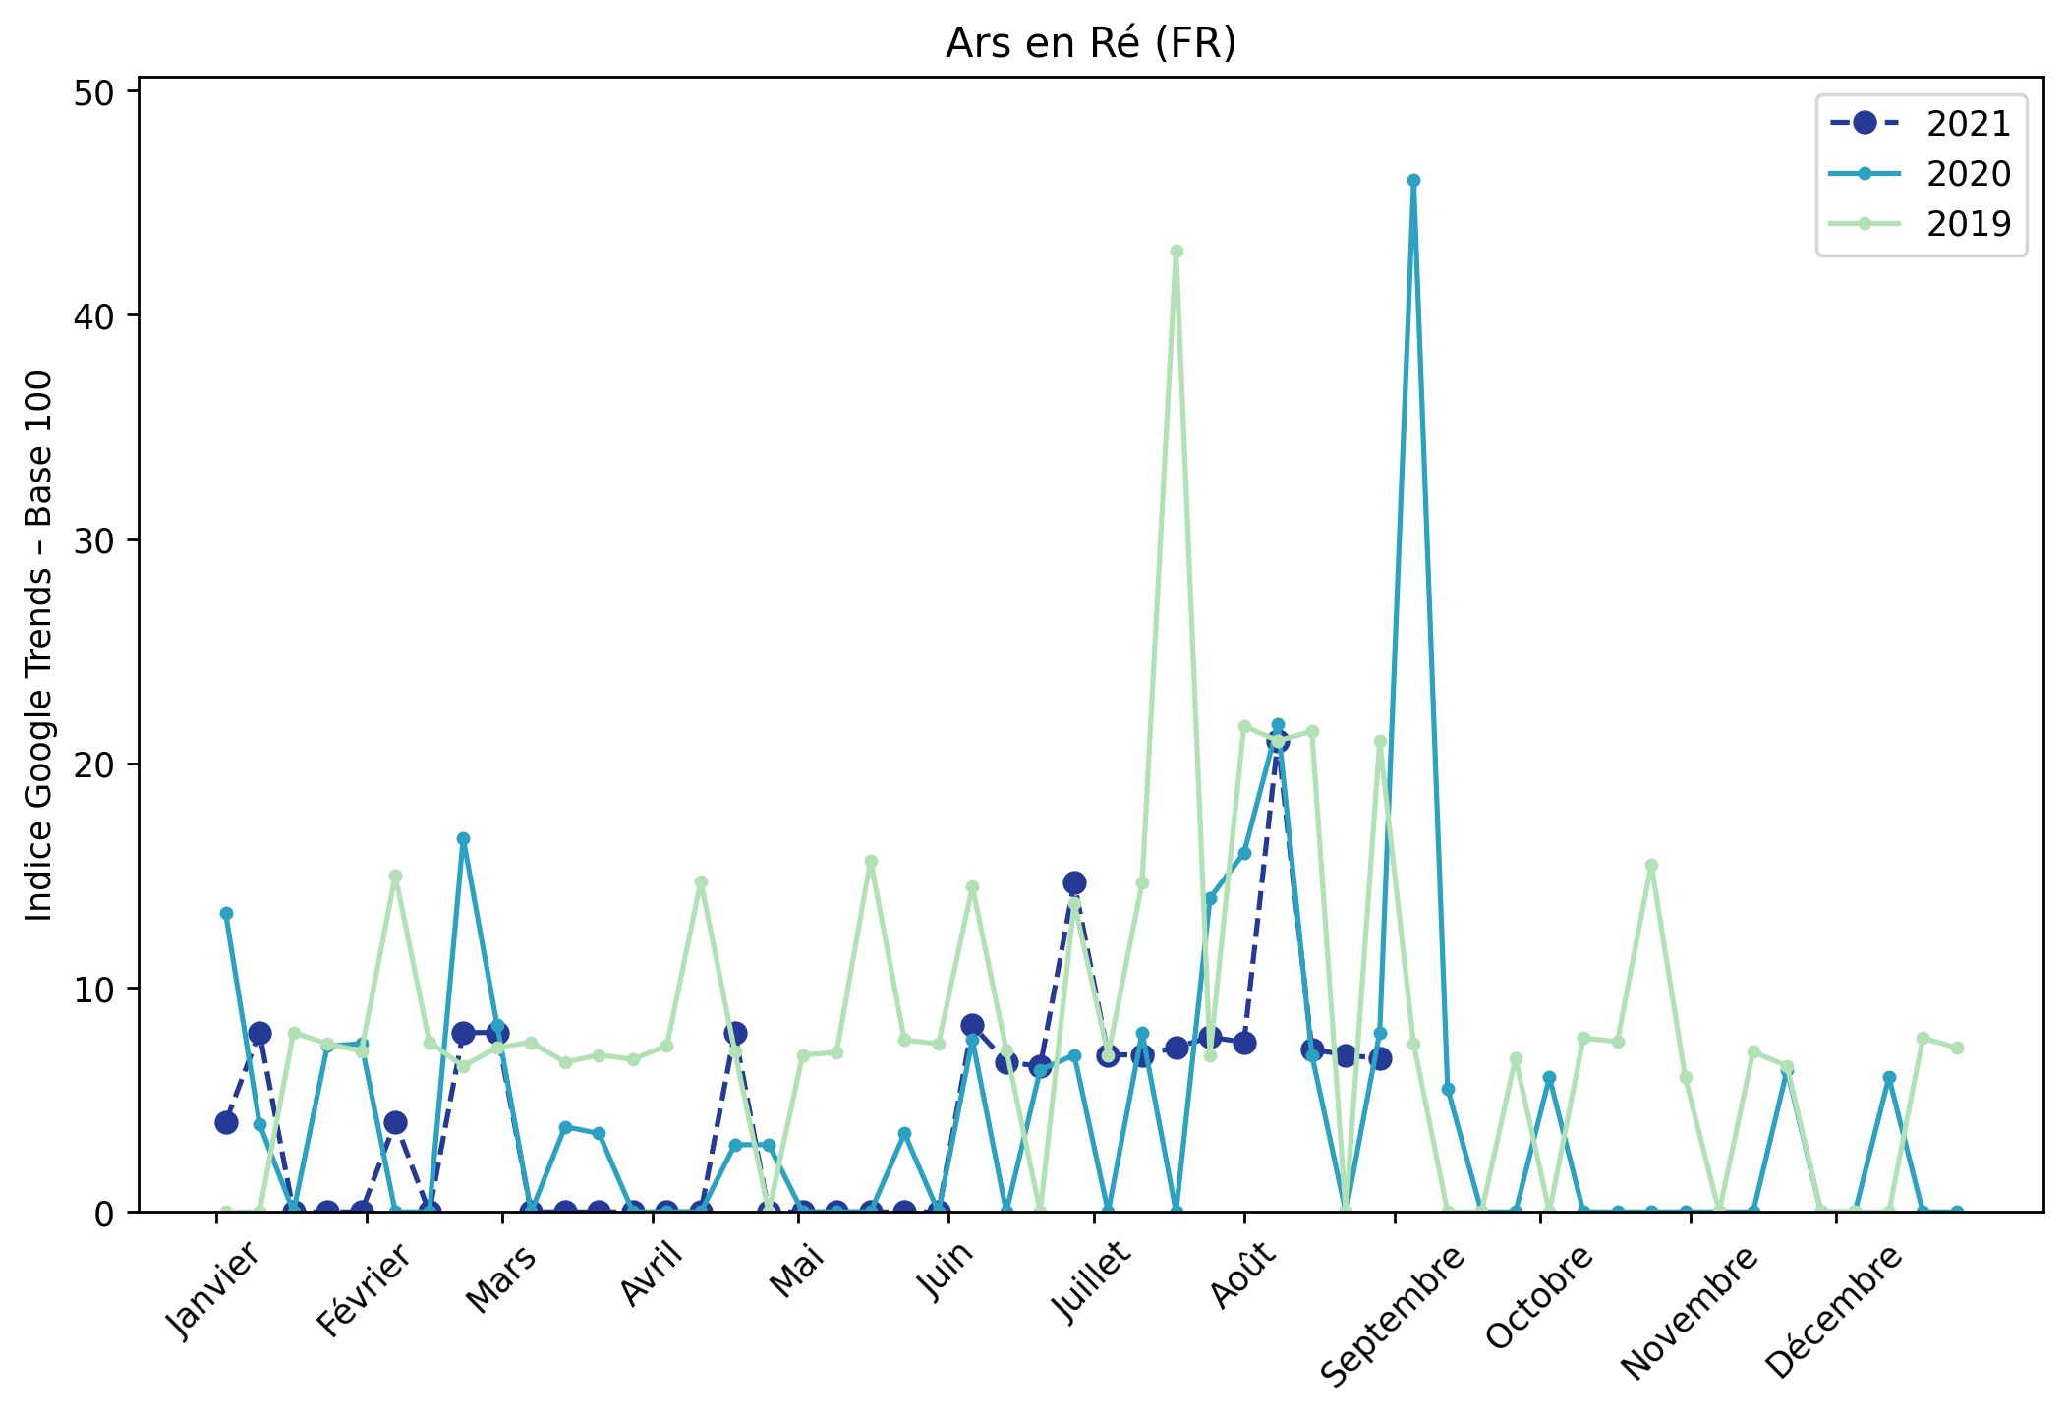
Indice hebdomadaire des tendances de recherches . Rubrique Littoral

Slide 8
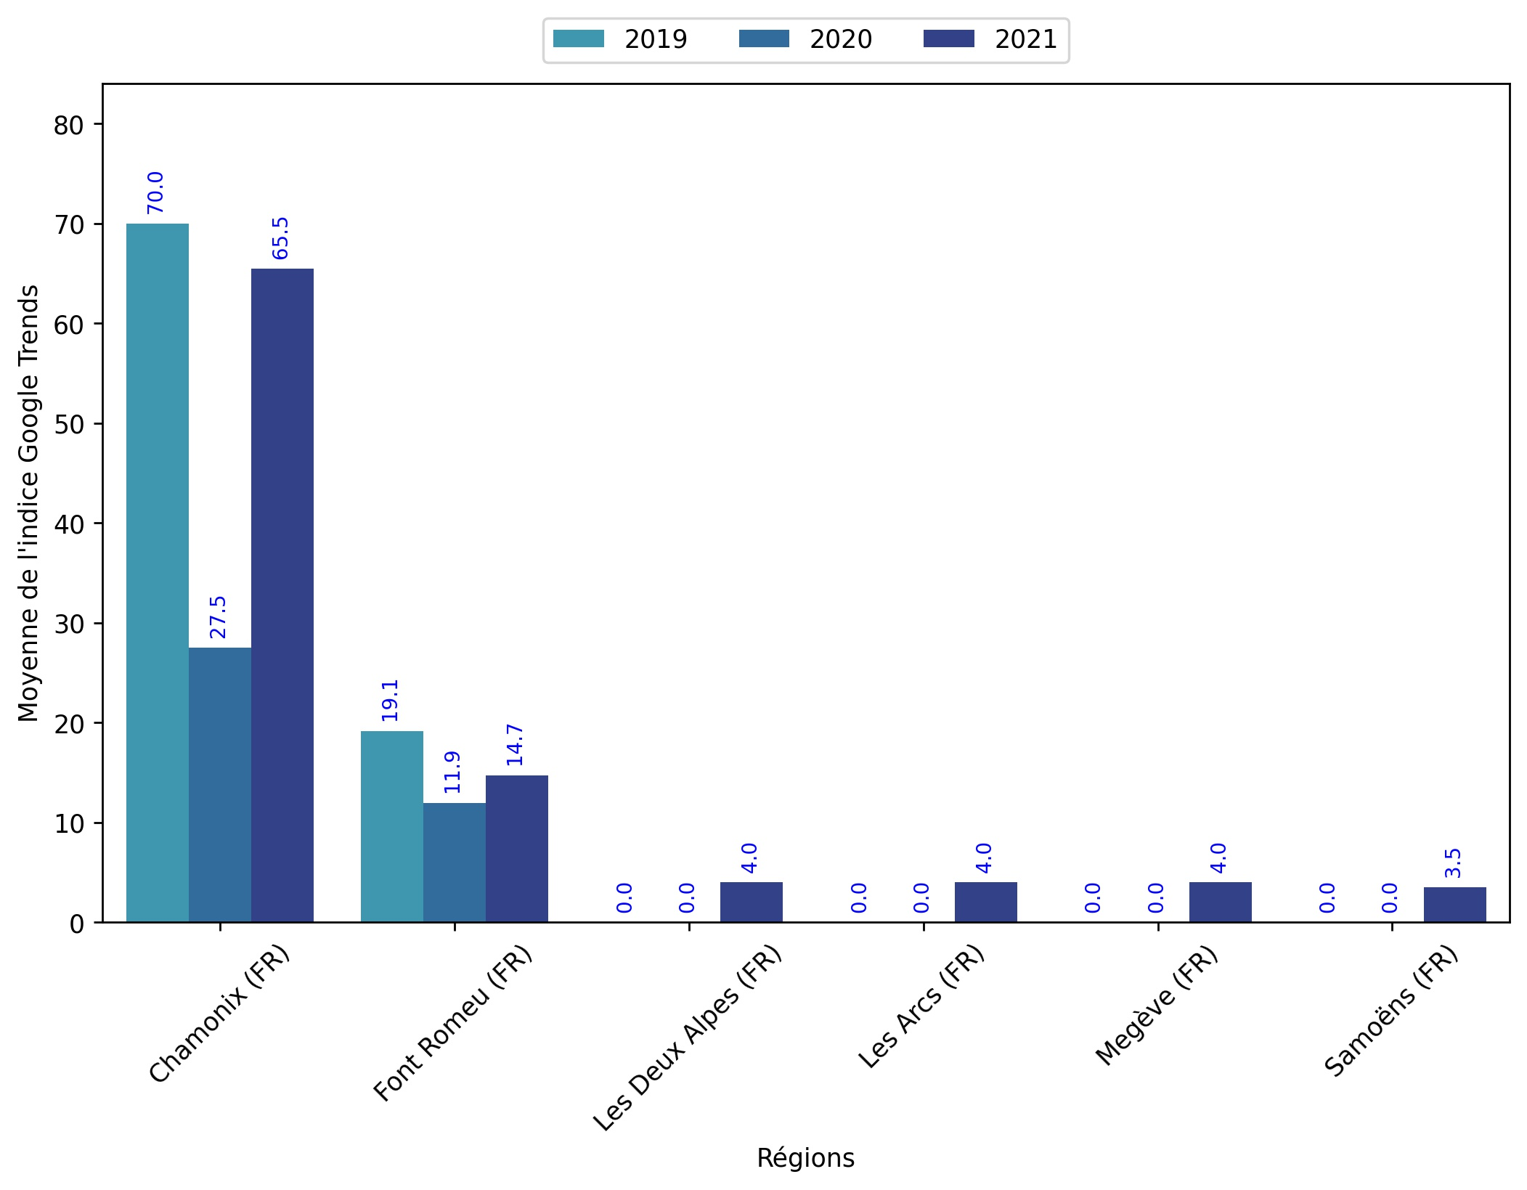
Indice hebdomadaire des tendances de recherches . Rubrique Montagne

Slide 9
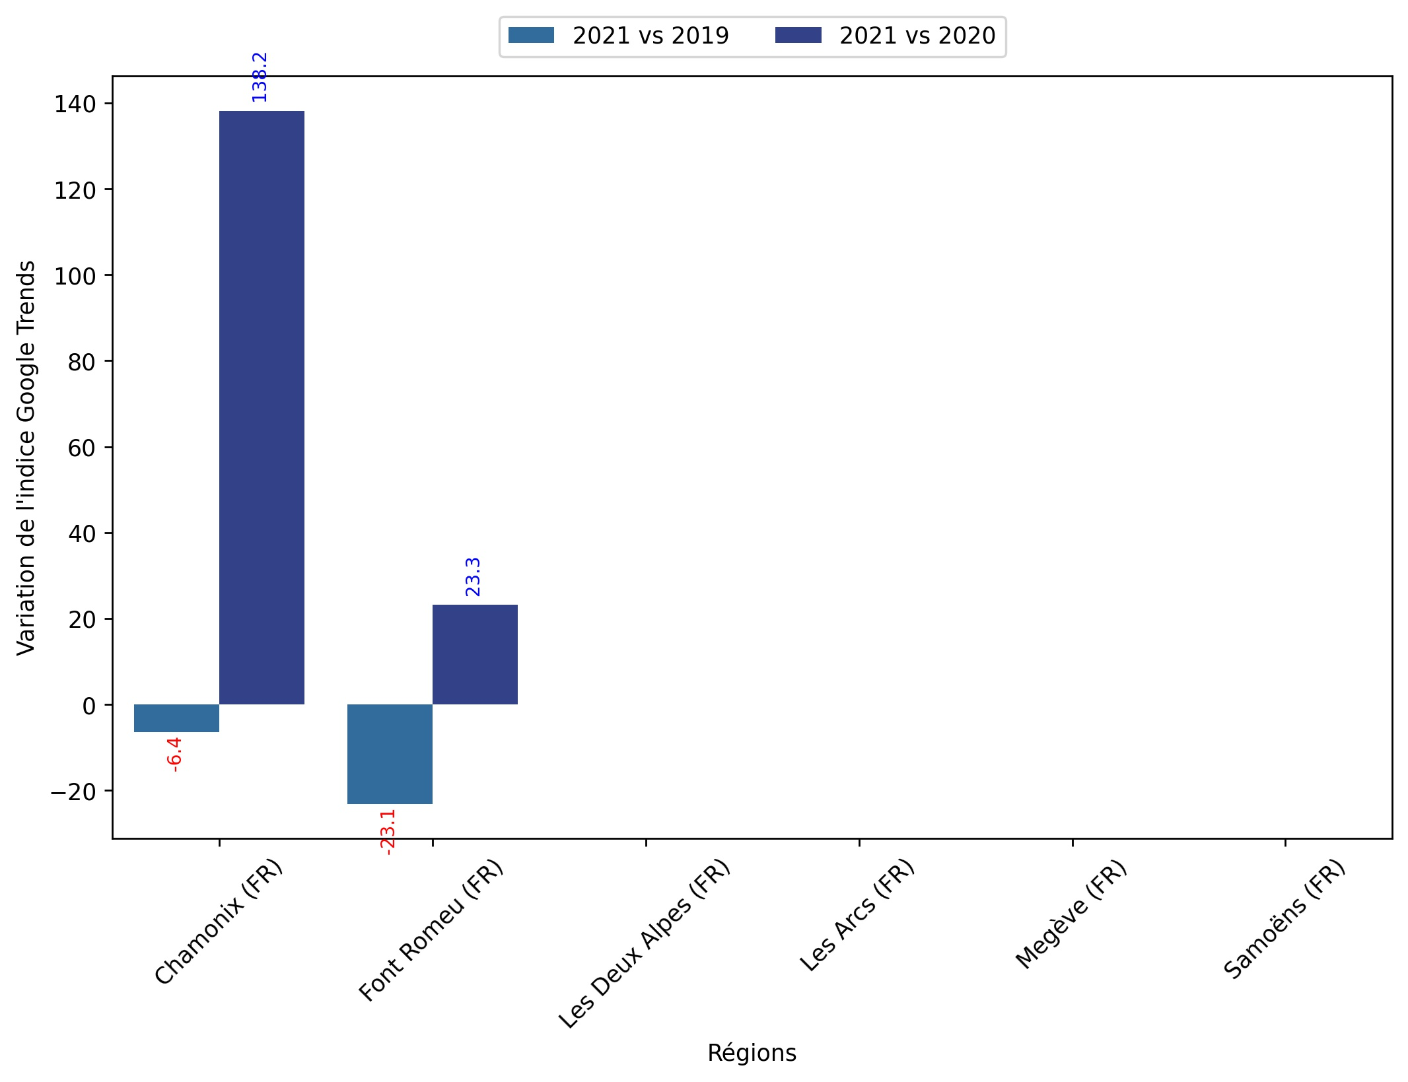
Indice hebdomadaire des tendances de recherches . Rubrique Montagne

Slide 10
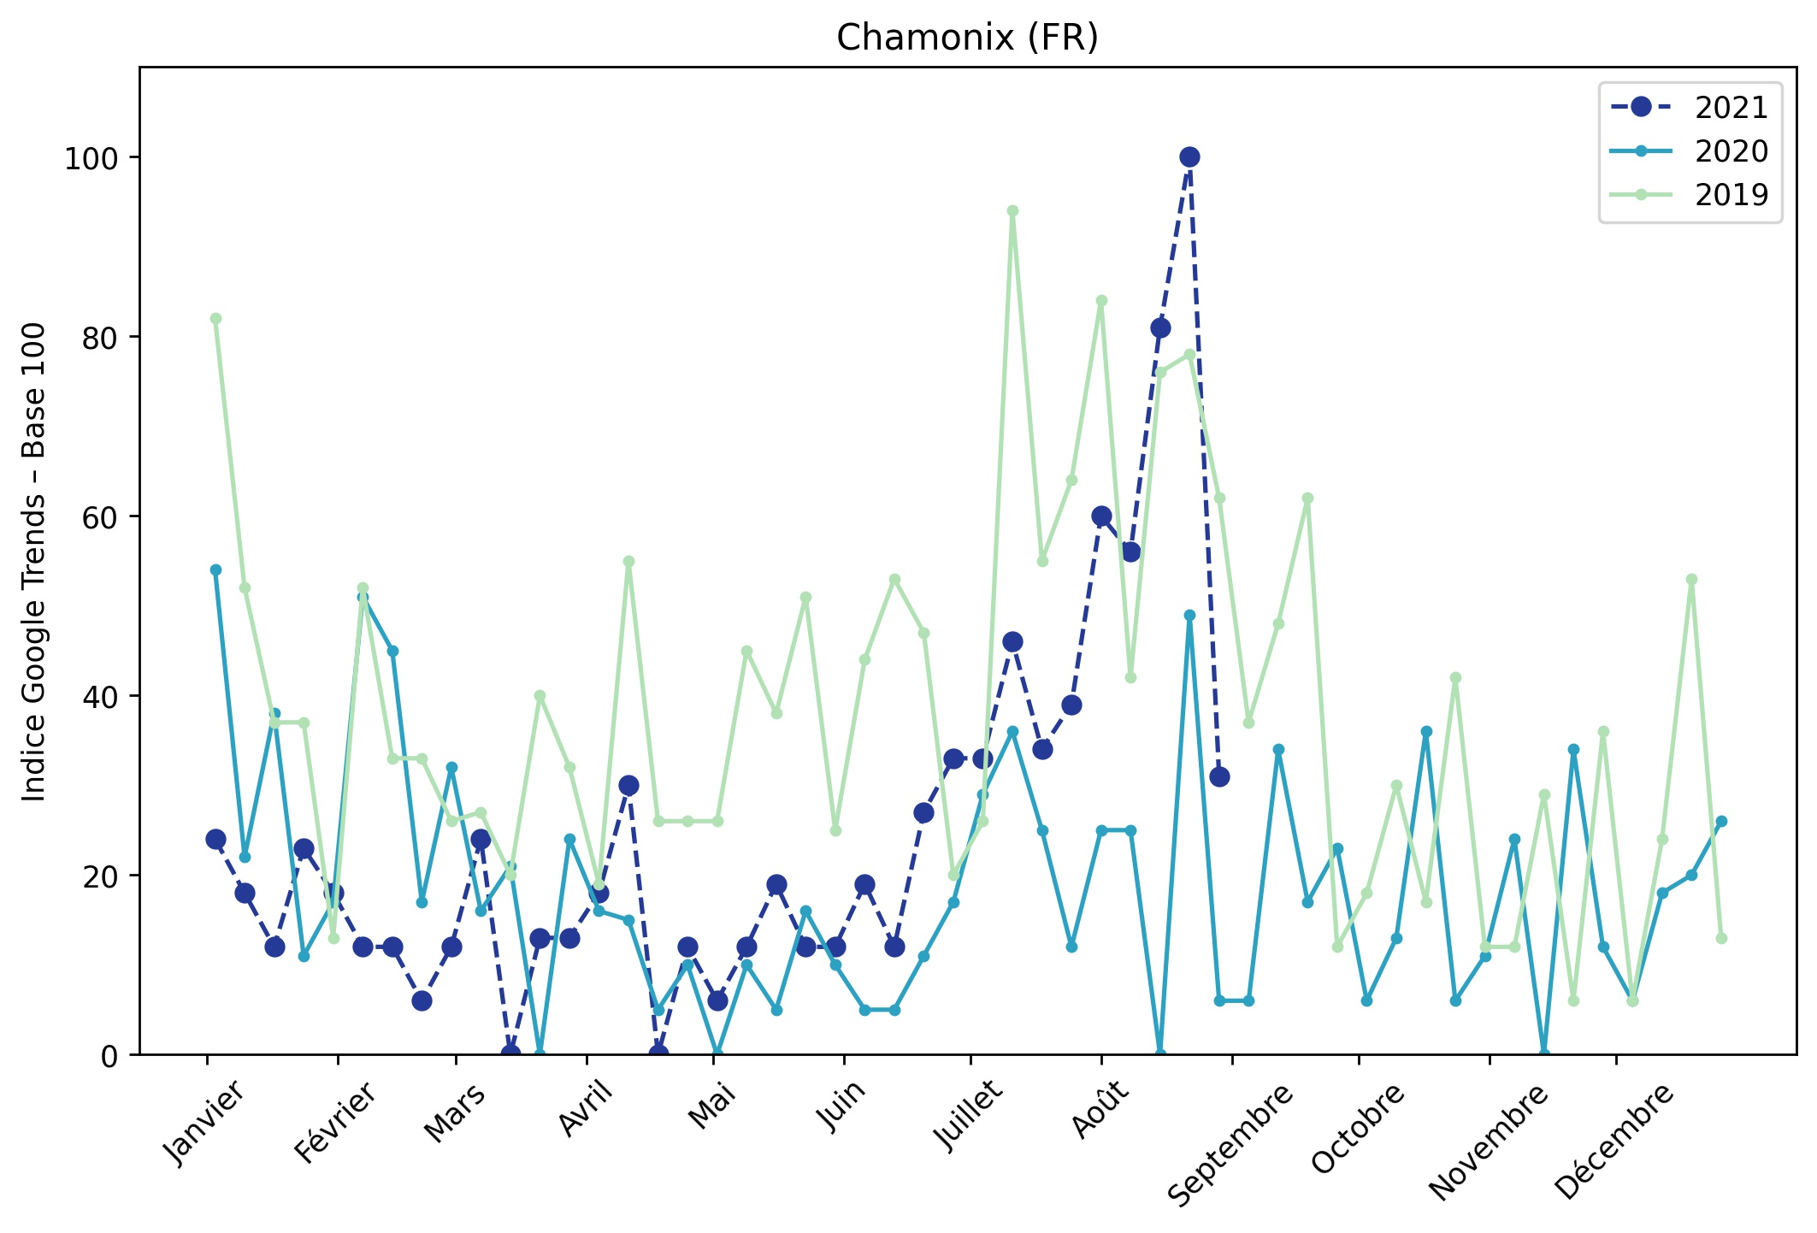
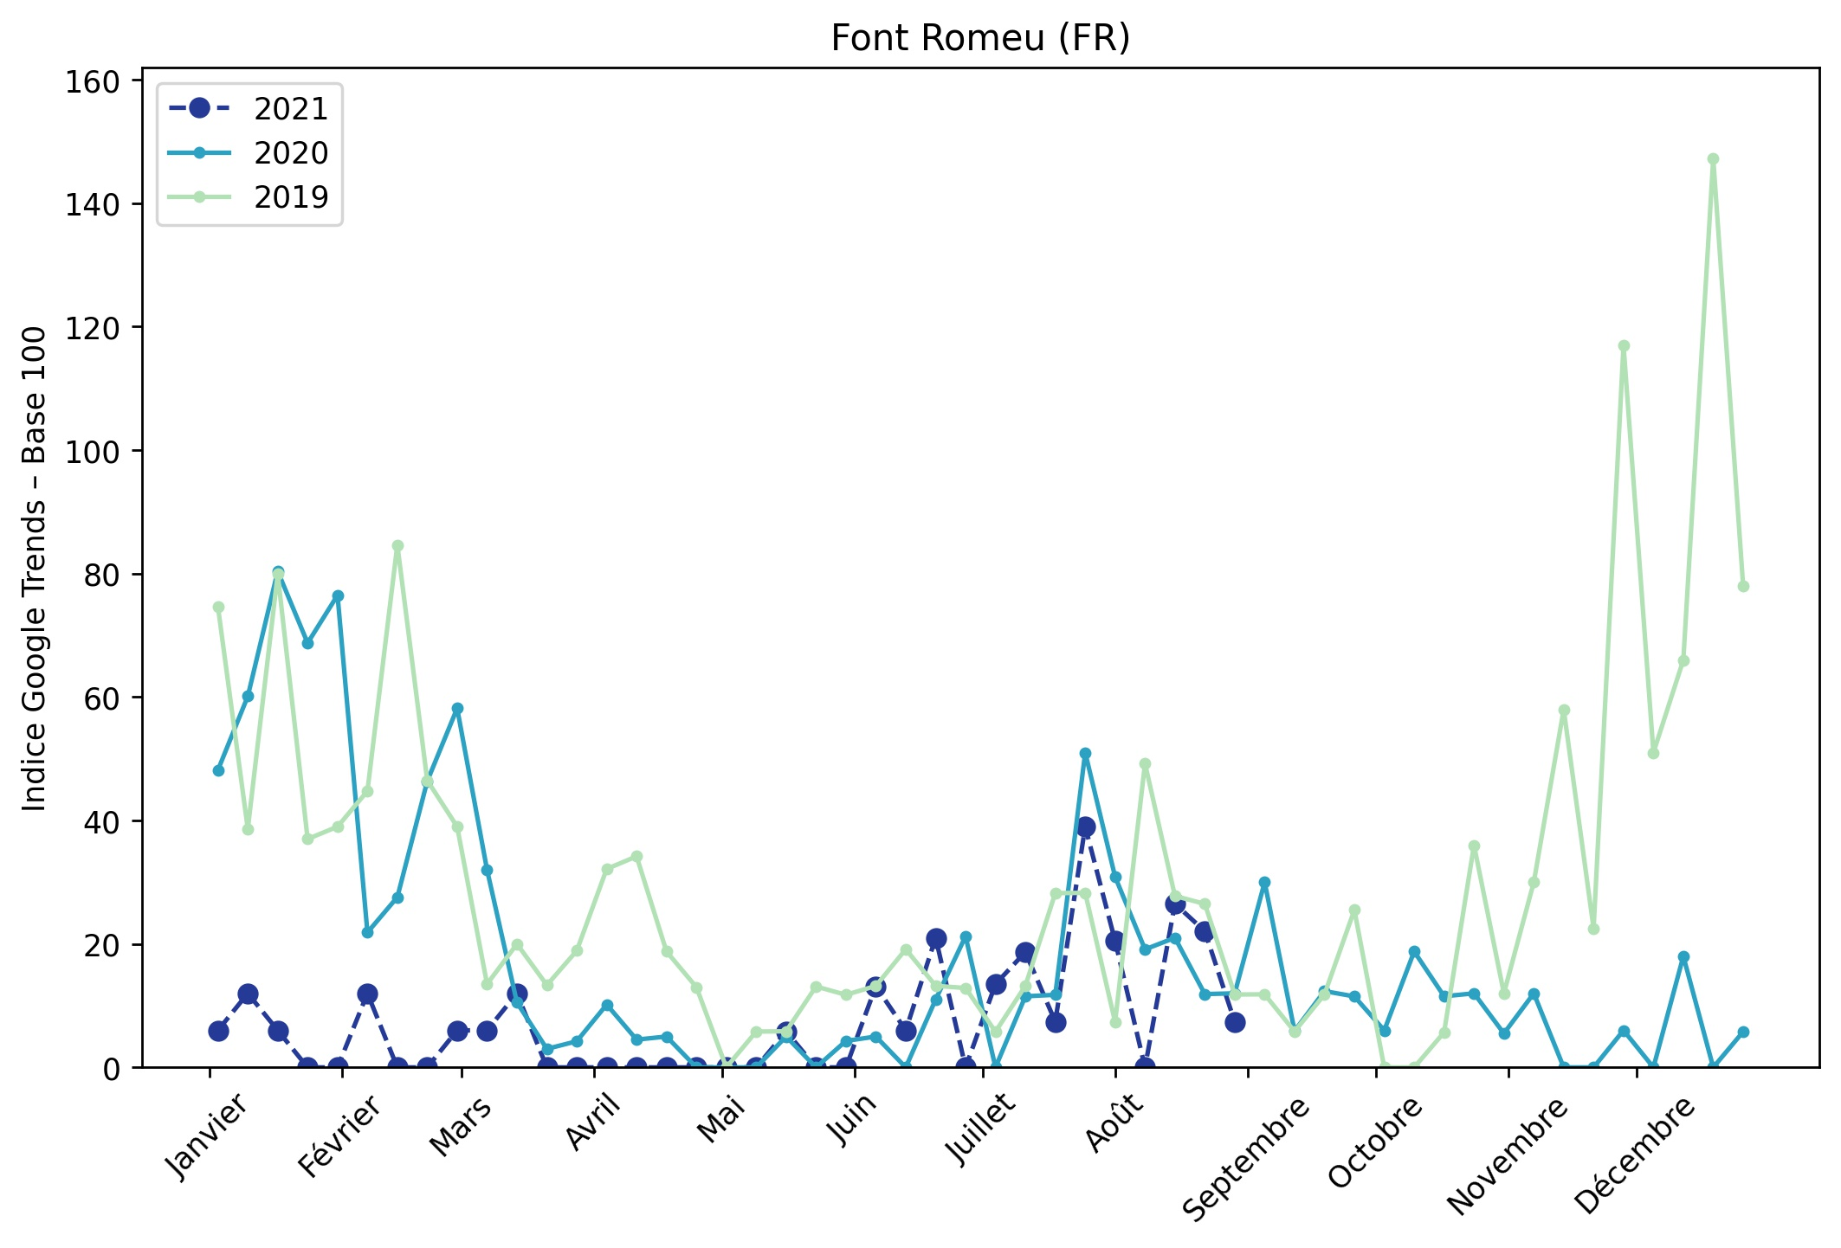
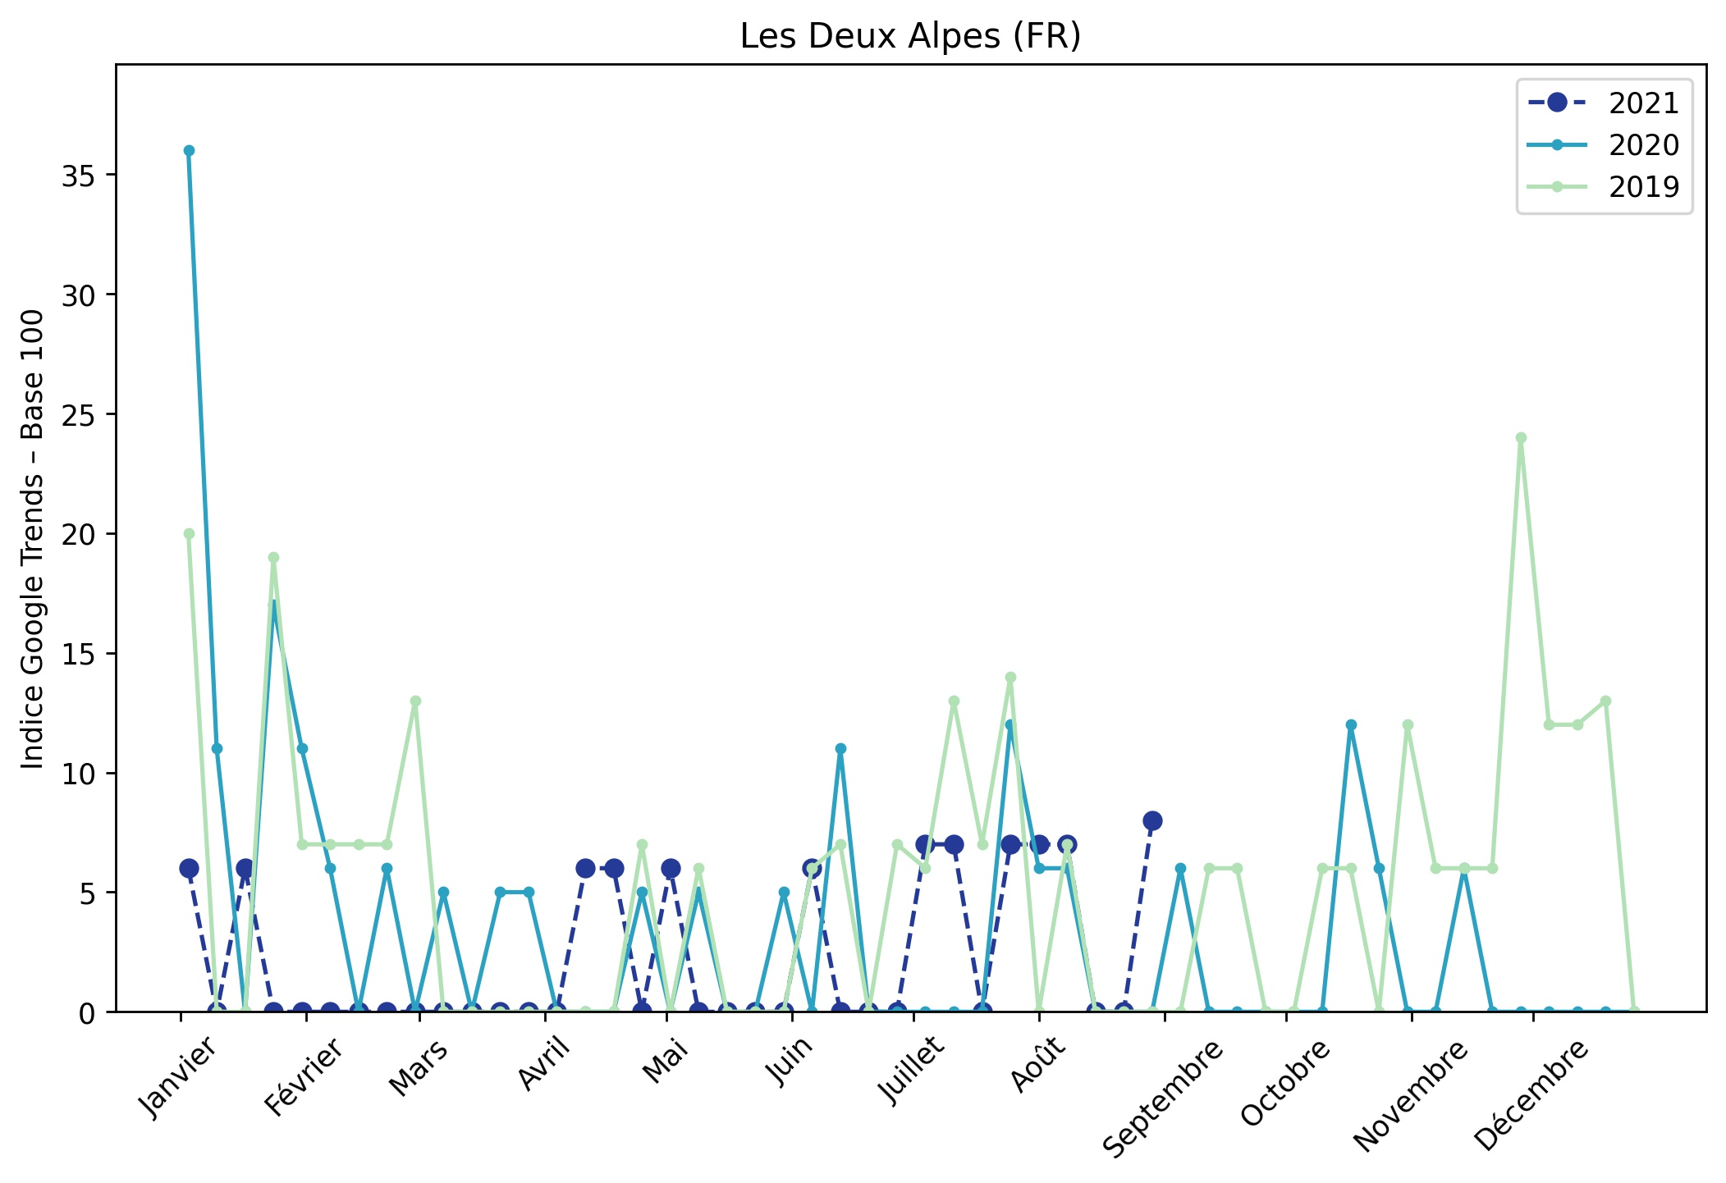
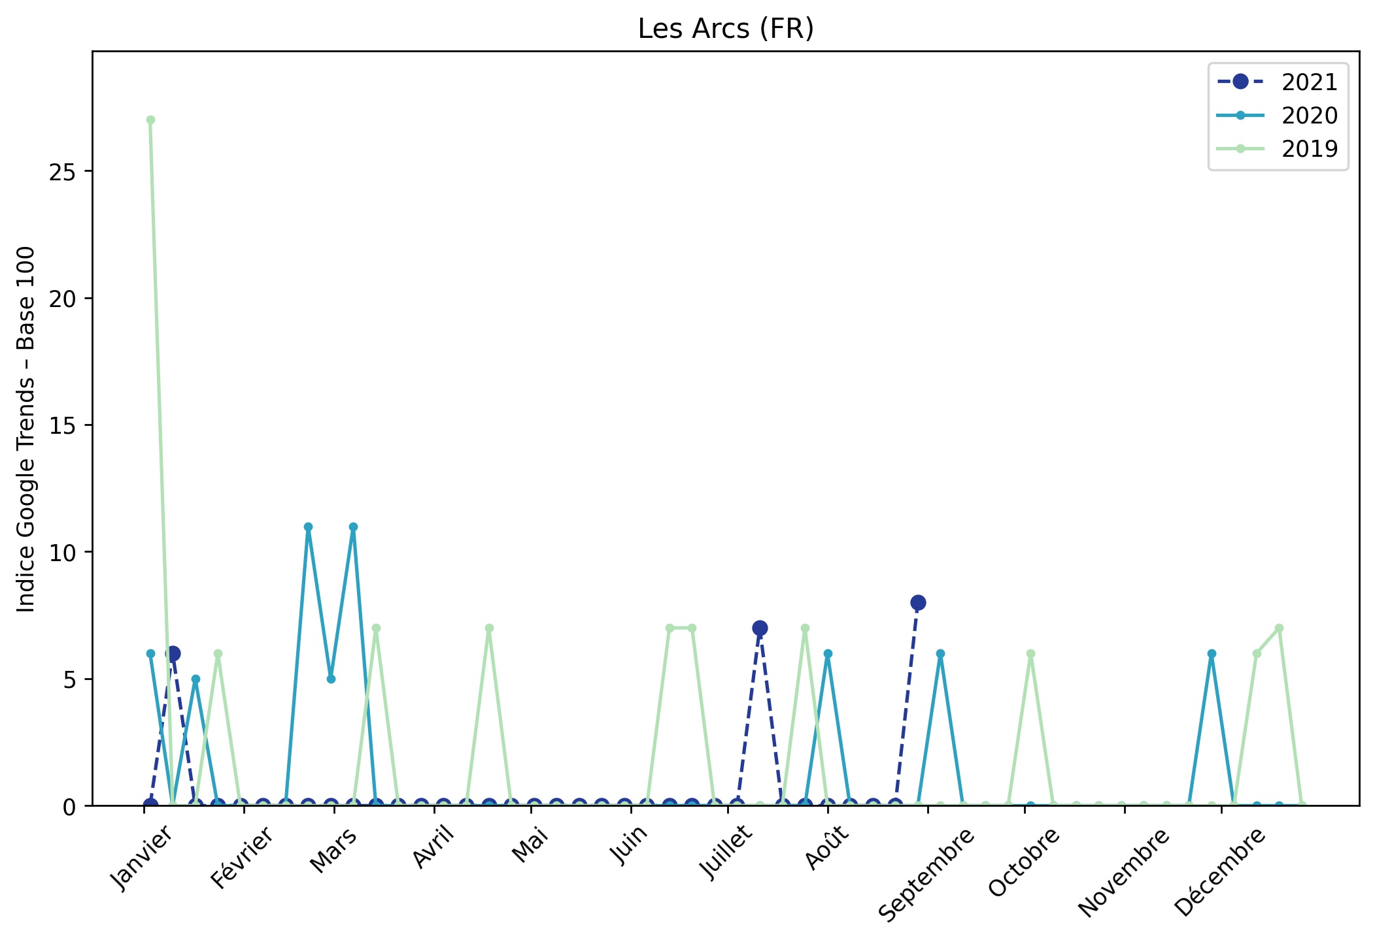
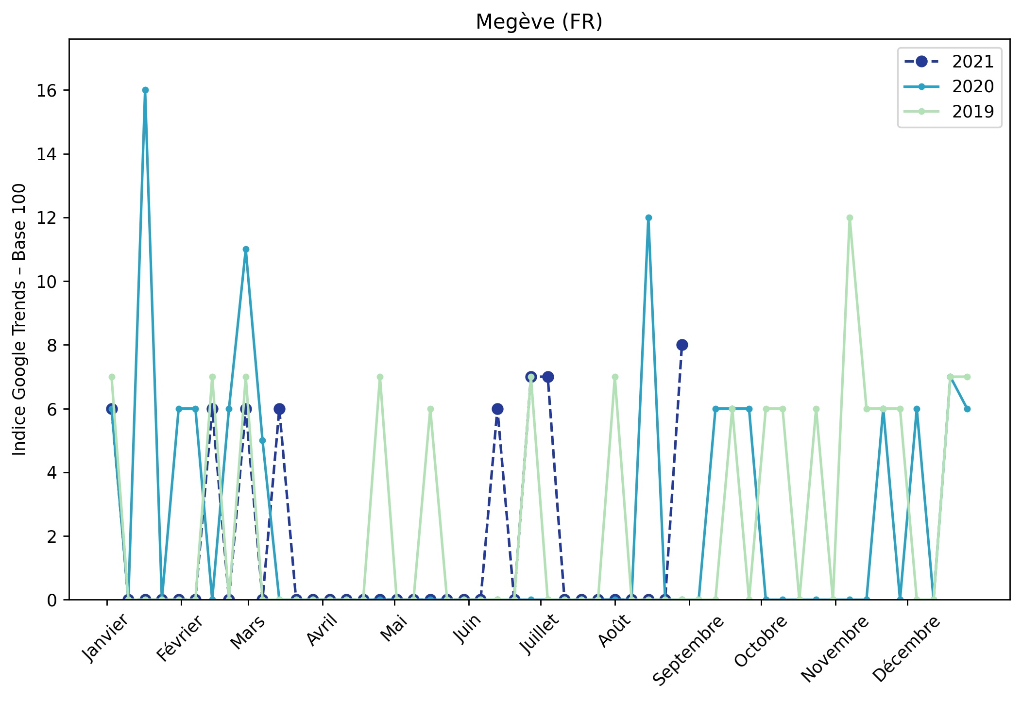
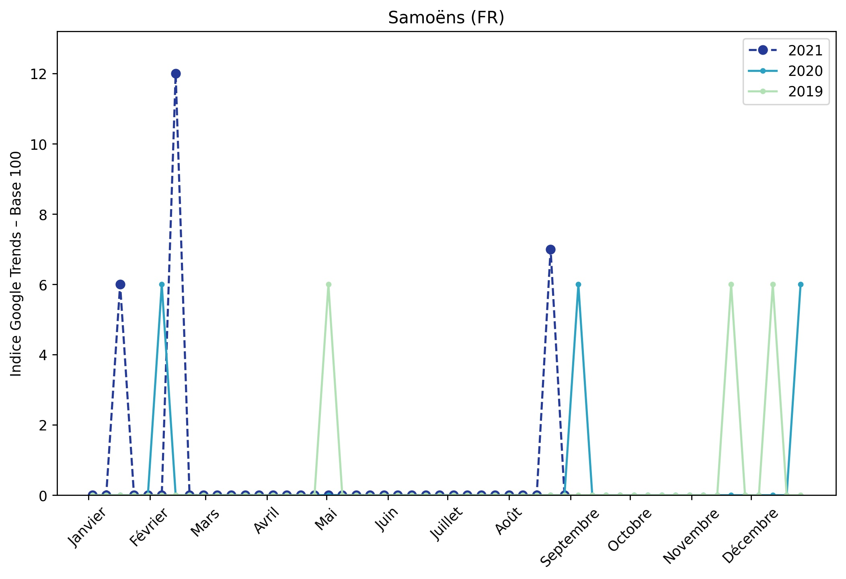
Indice hebdomadaire des tendances de recherches . Rubrique Montagne

Slide 11
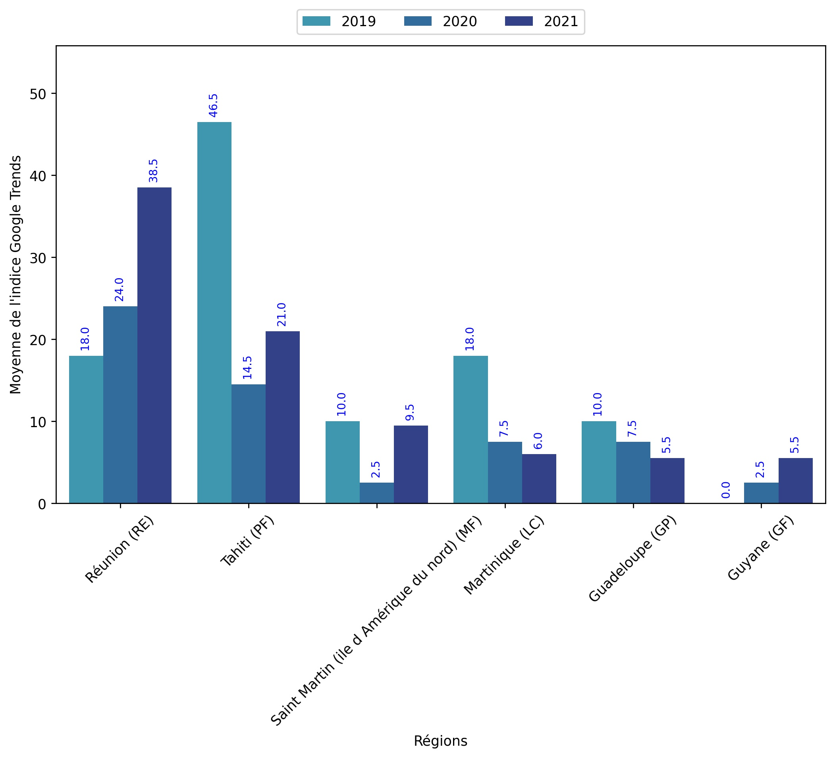
Indice hebdomadaire des tendances de recherches . Rubrique OutreMer

Slide 12
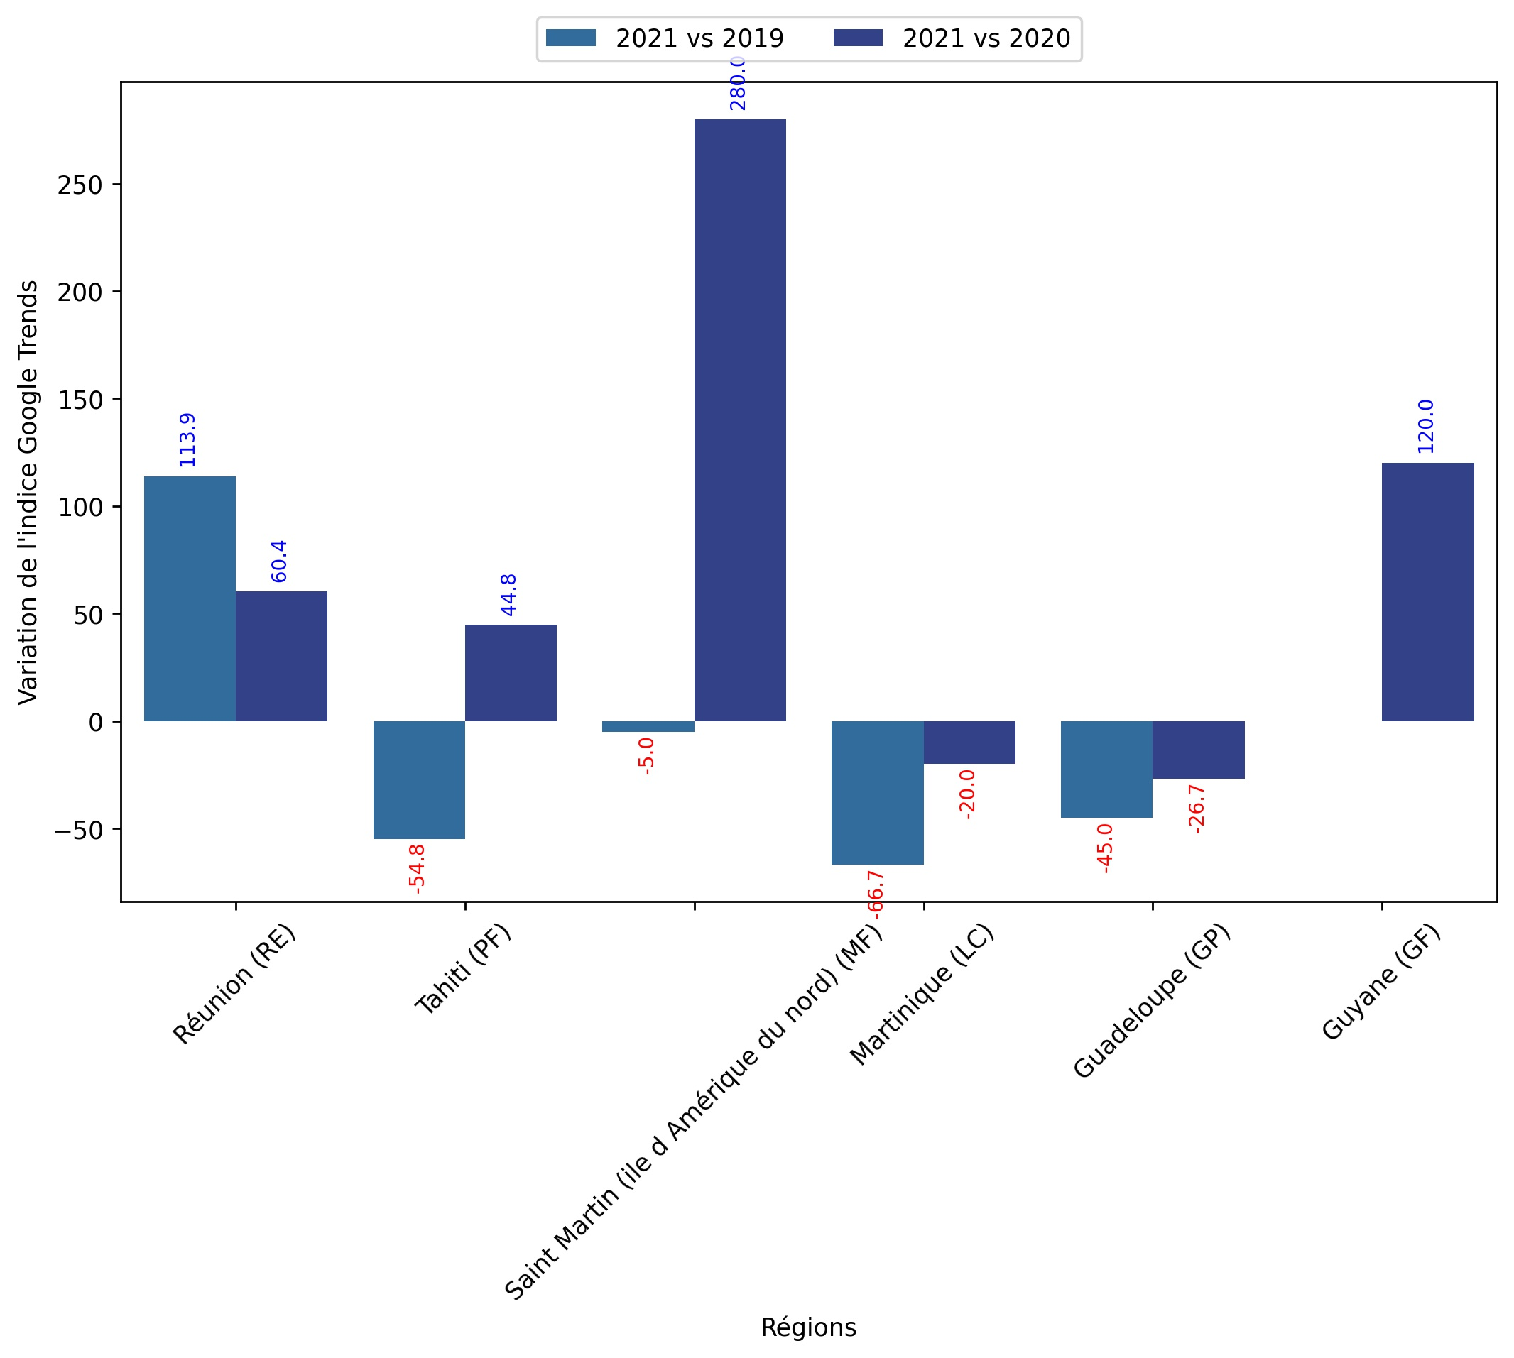
Indice hebdomadaire des tendances de recherches . Rubrique OutreMer

Slide 13
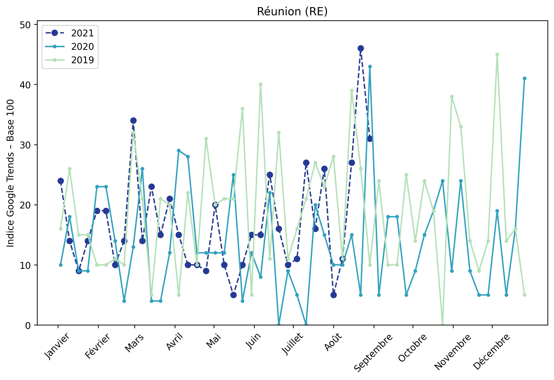
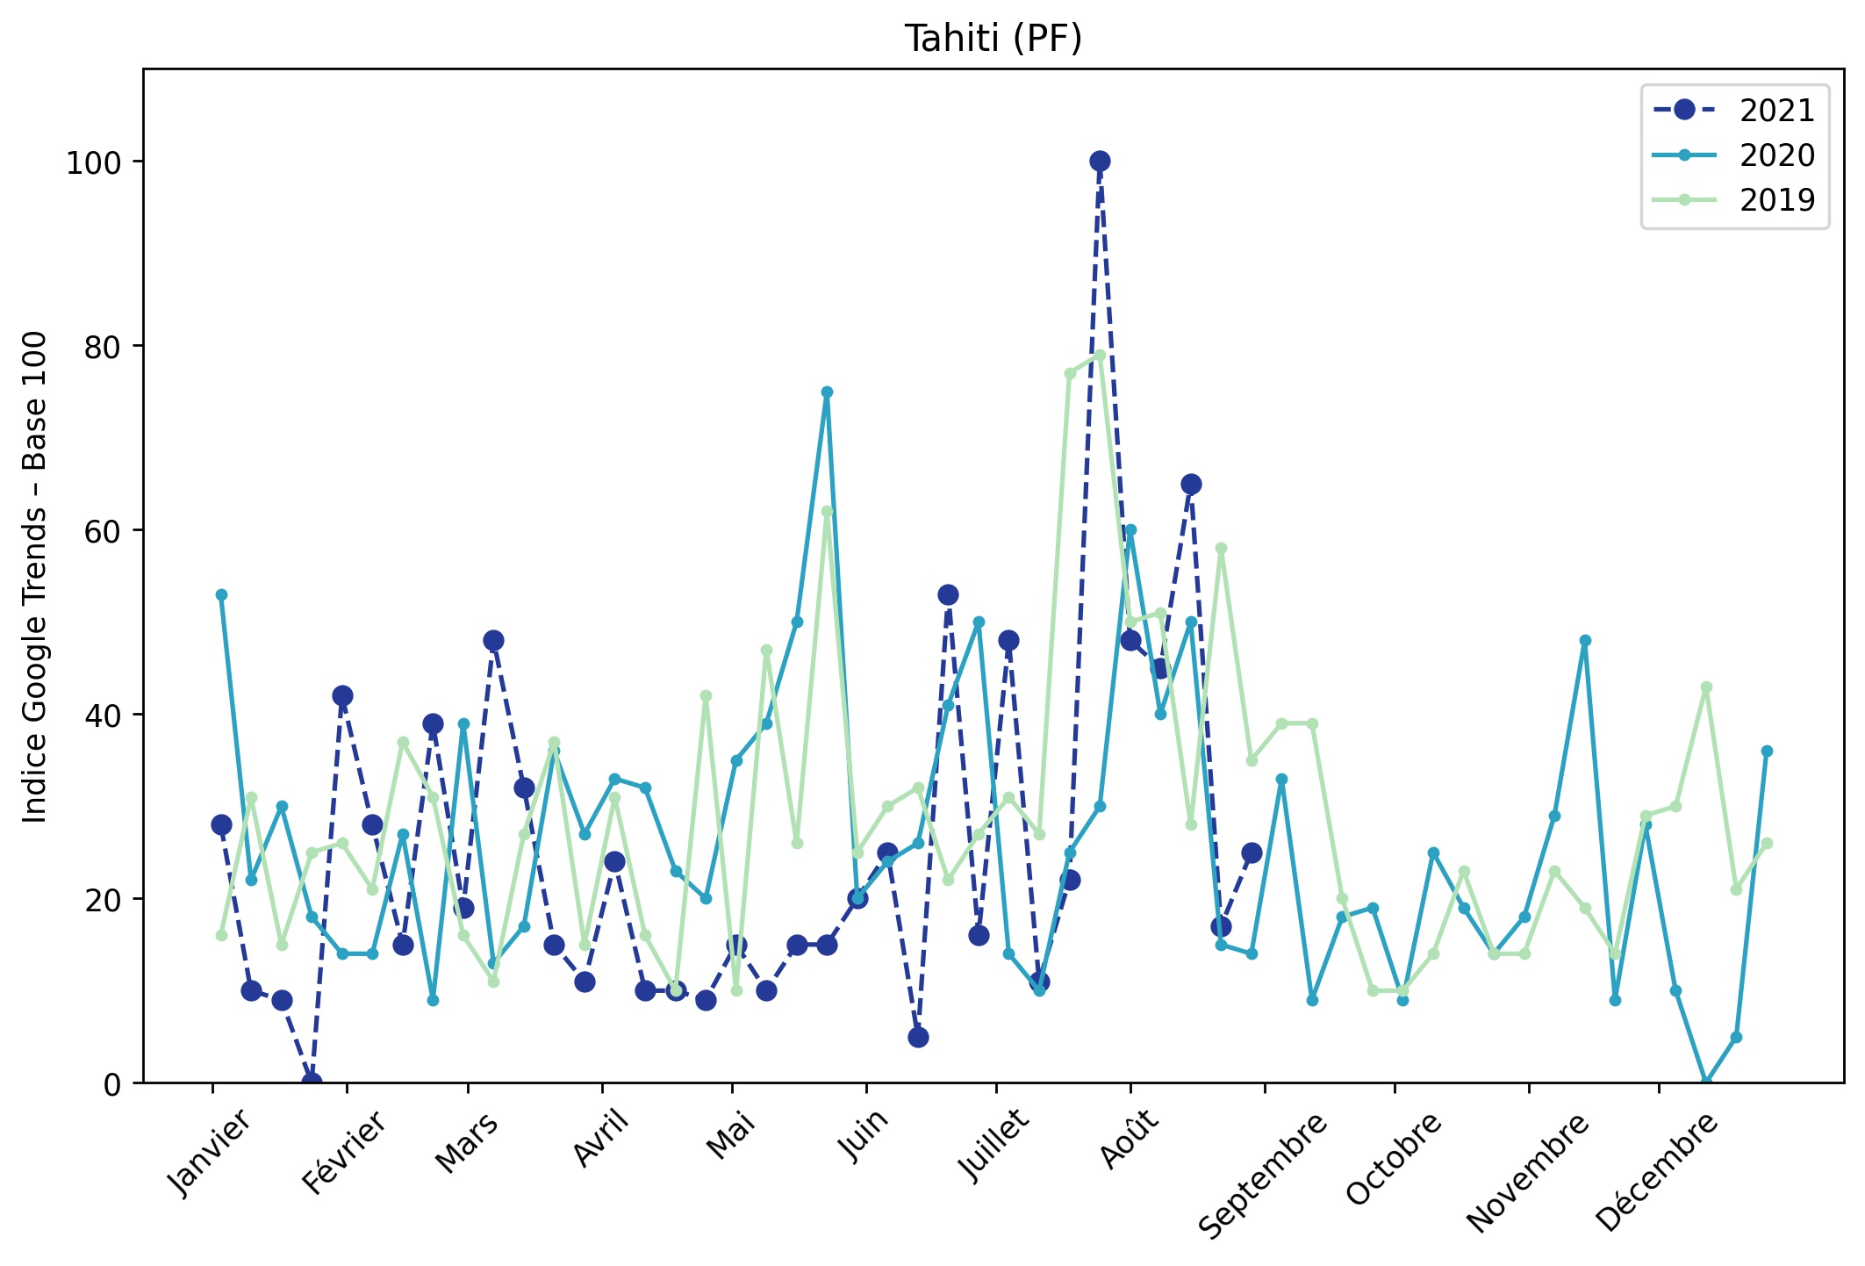
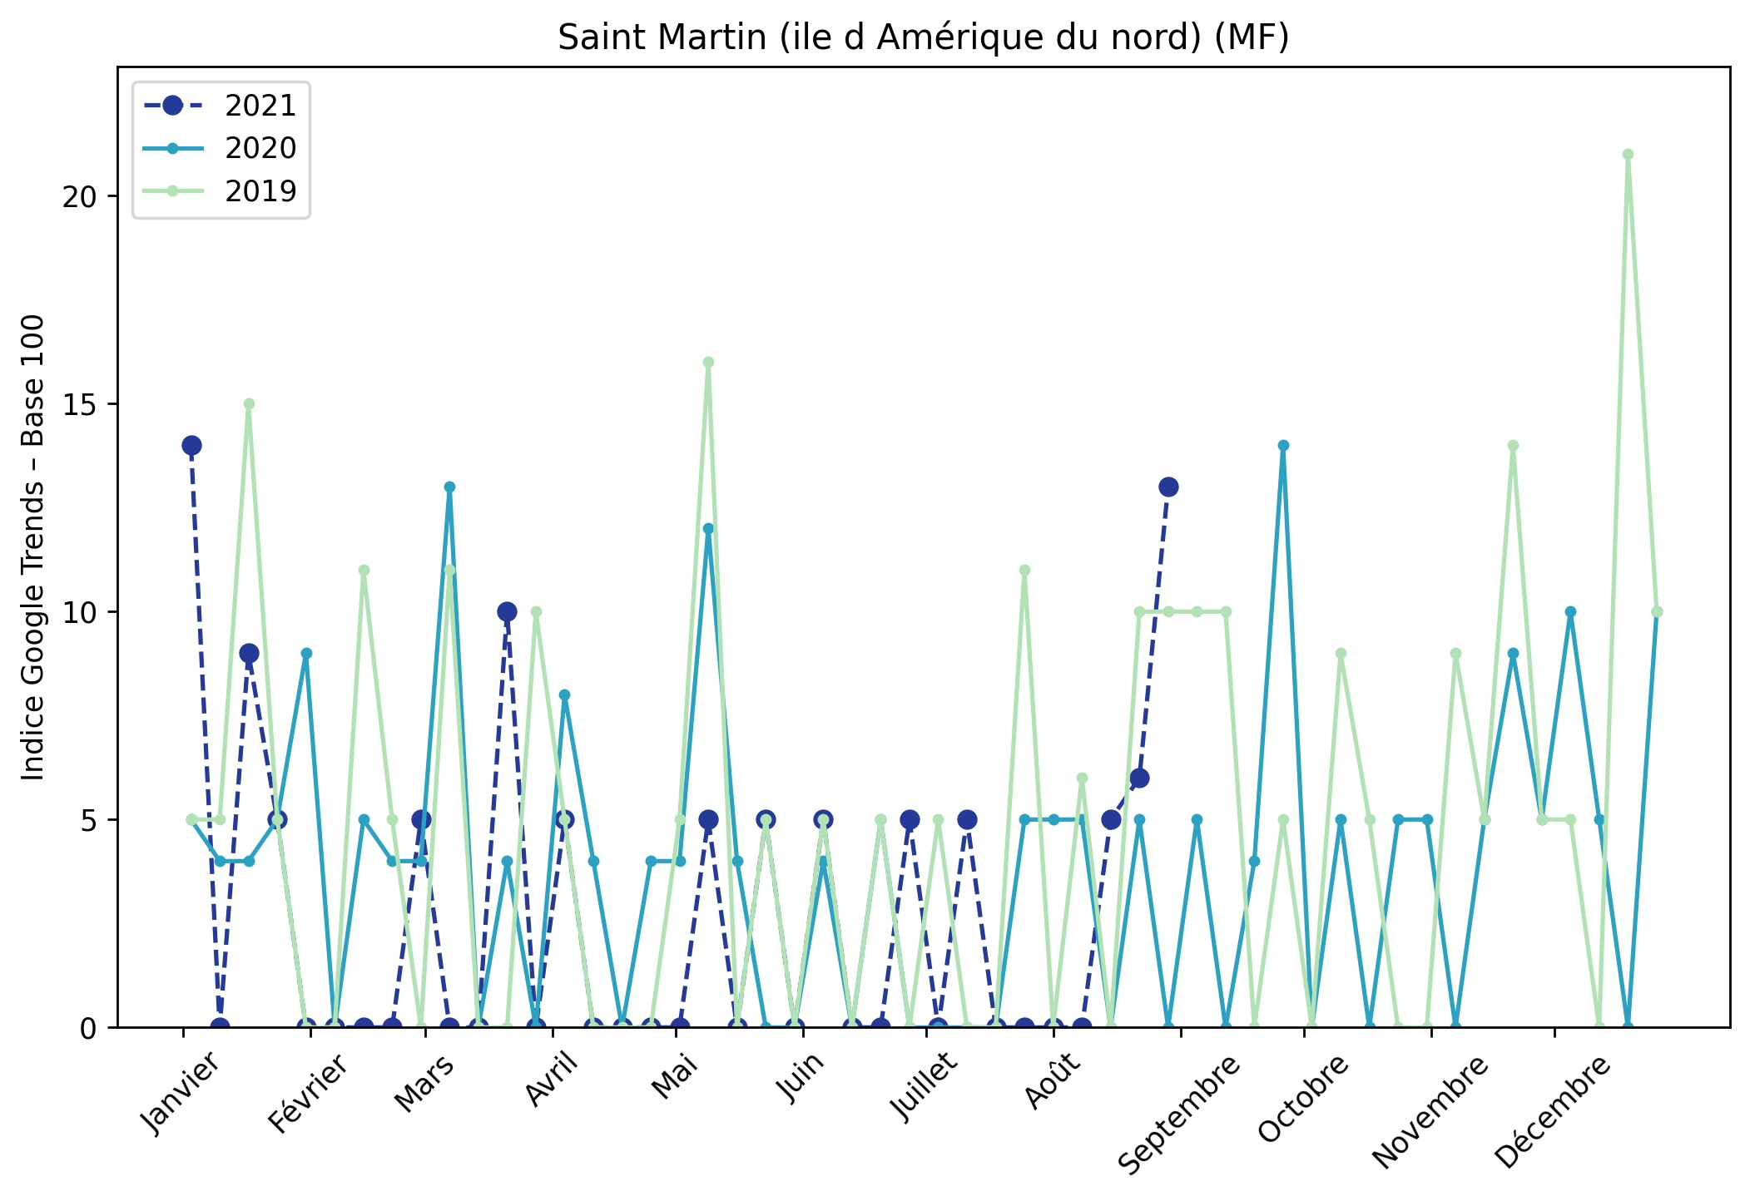
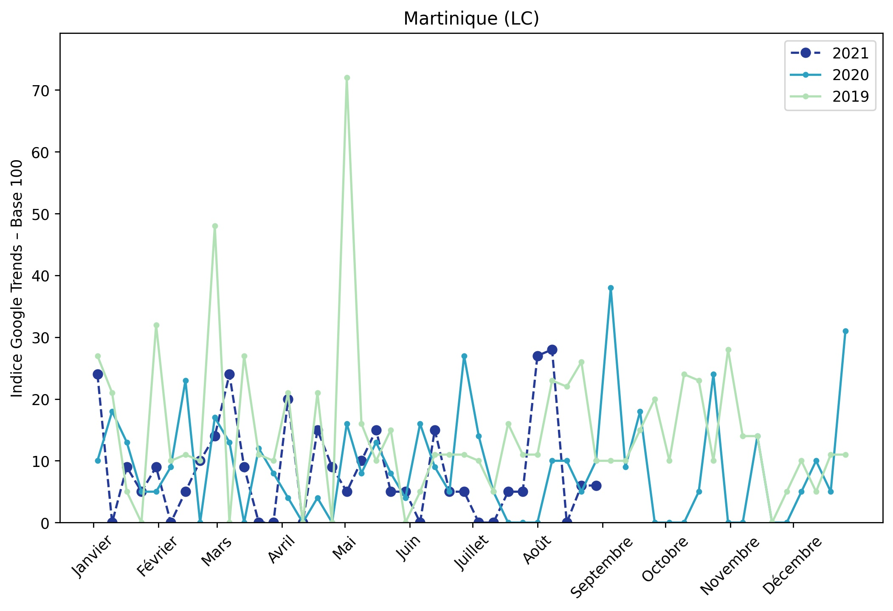
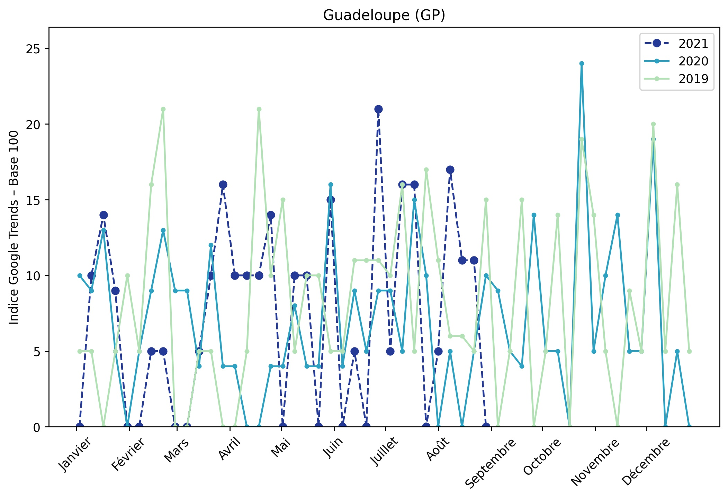
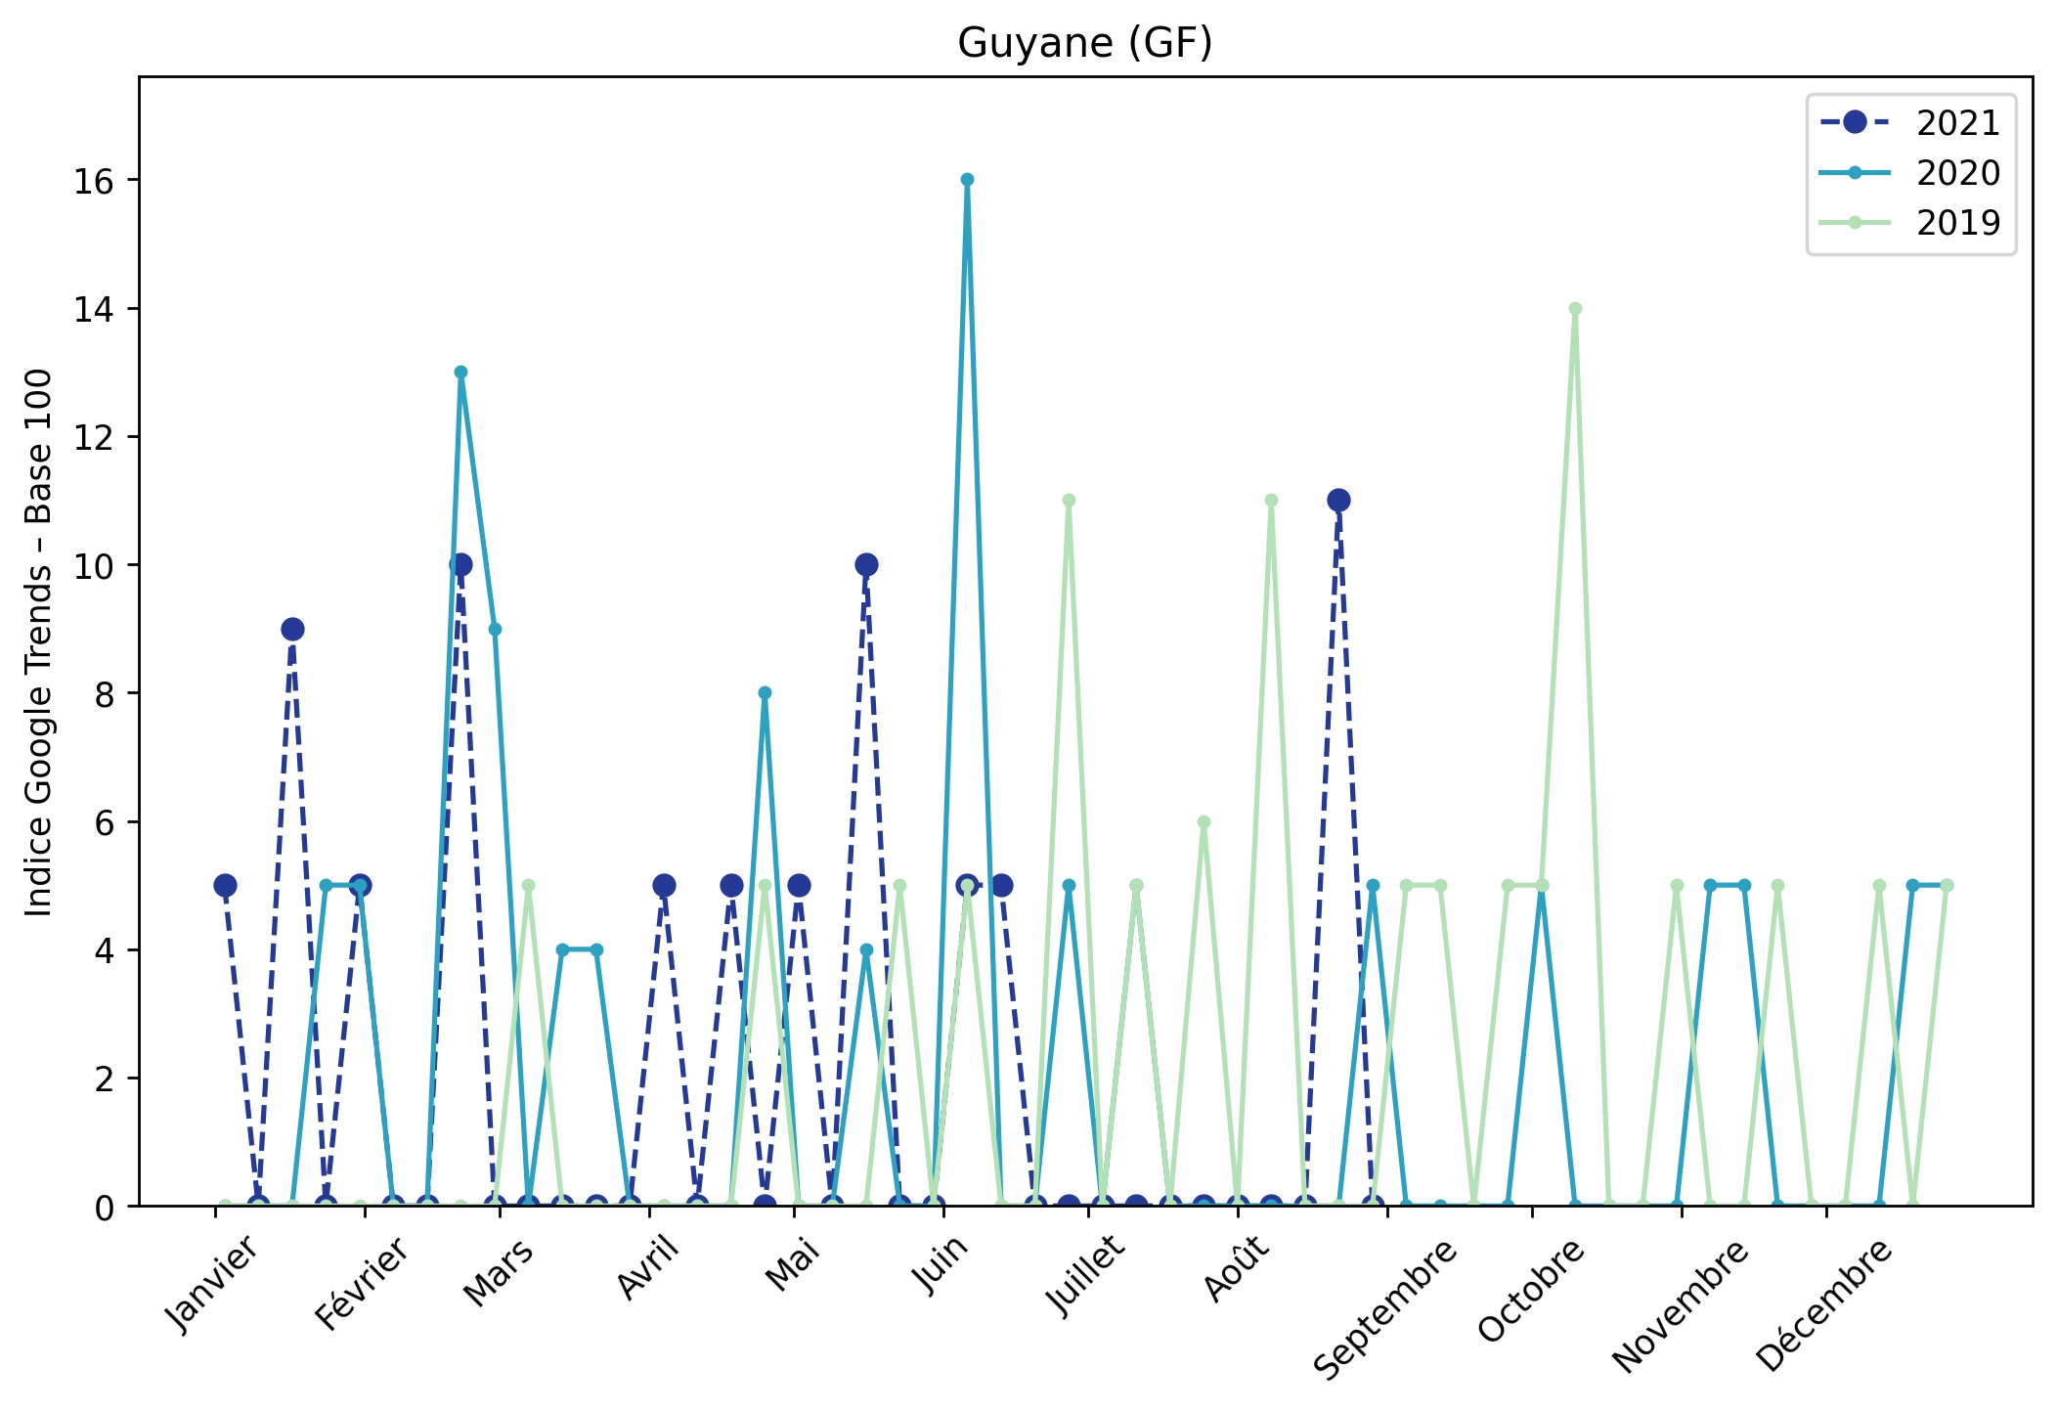
Indice hebdomadaire des tendances de recherches . Rubrique OutreMer

Slide 14
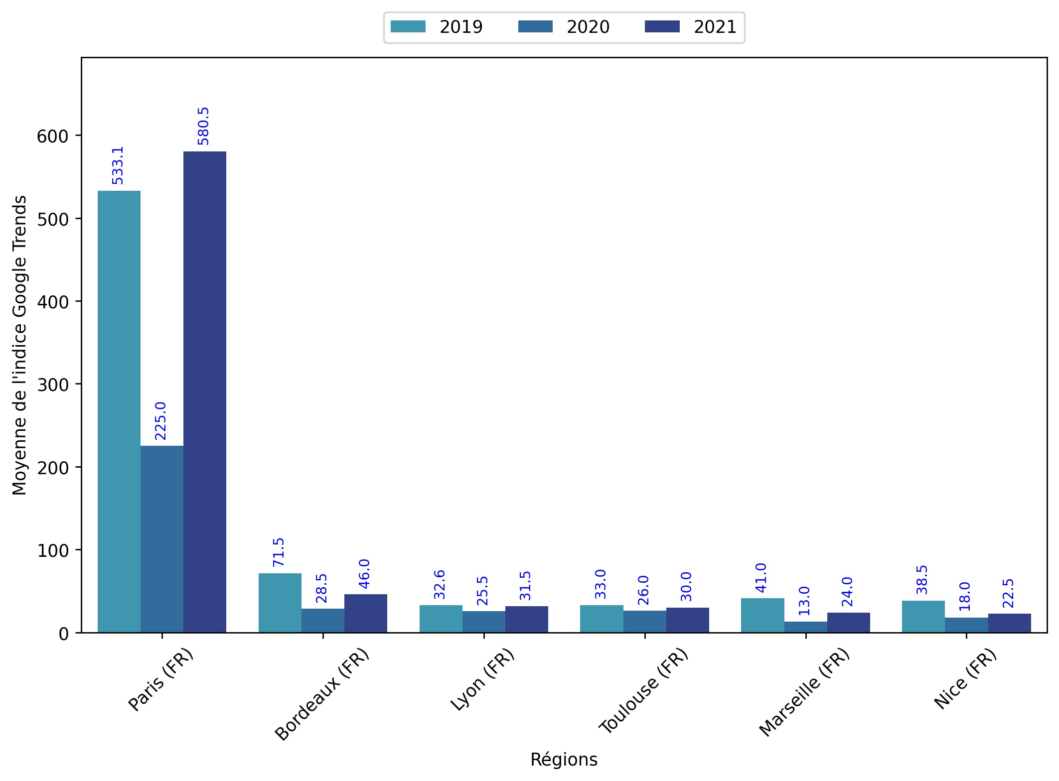
Indice hebdomadaire des tendances de recherches . Rubrique Urbain

Slide 15
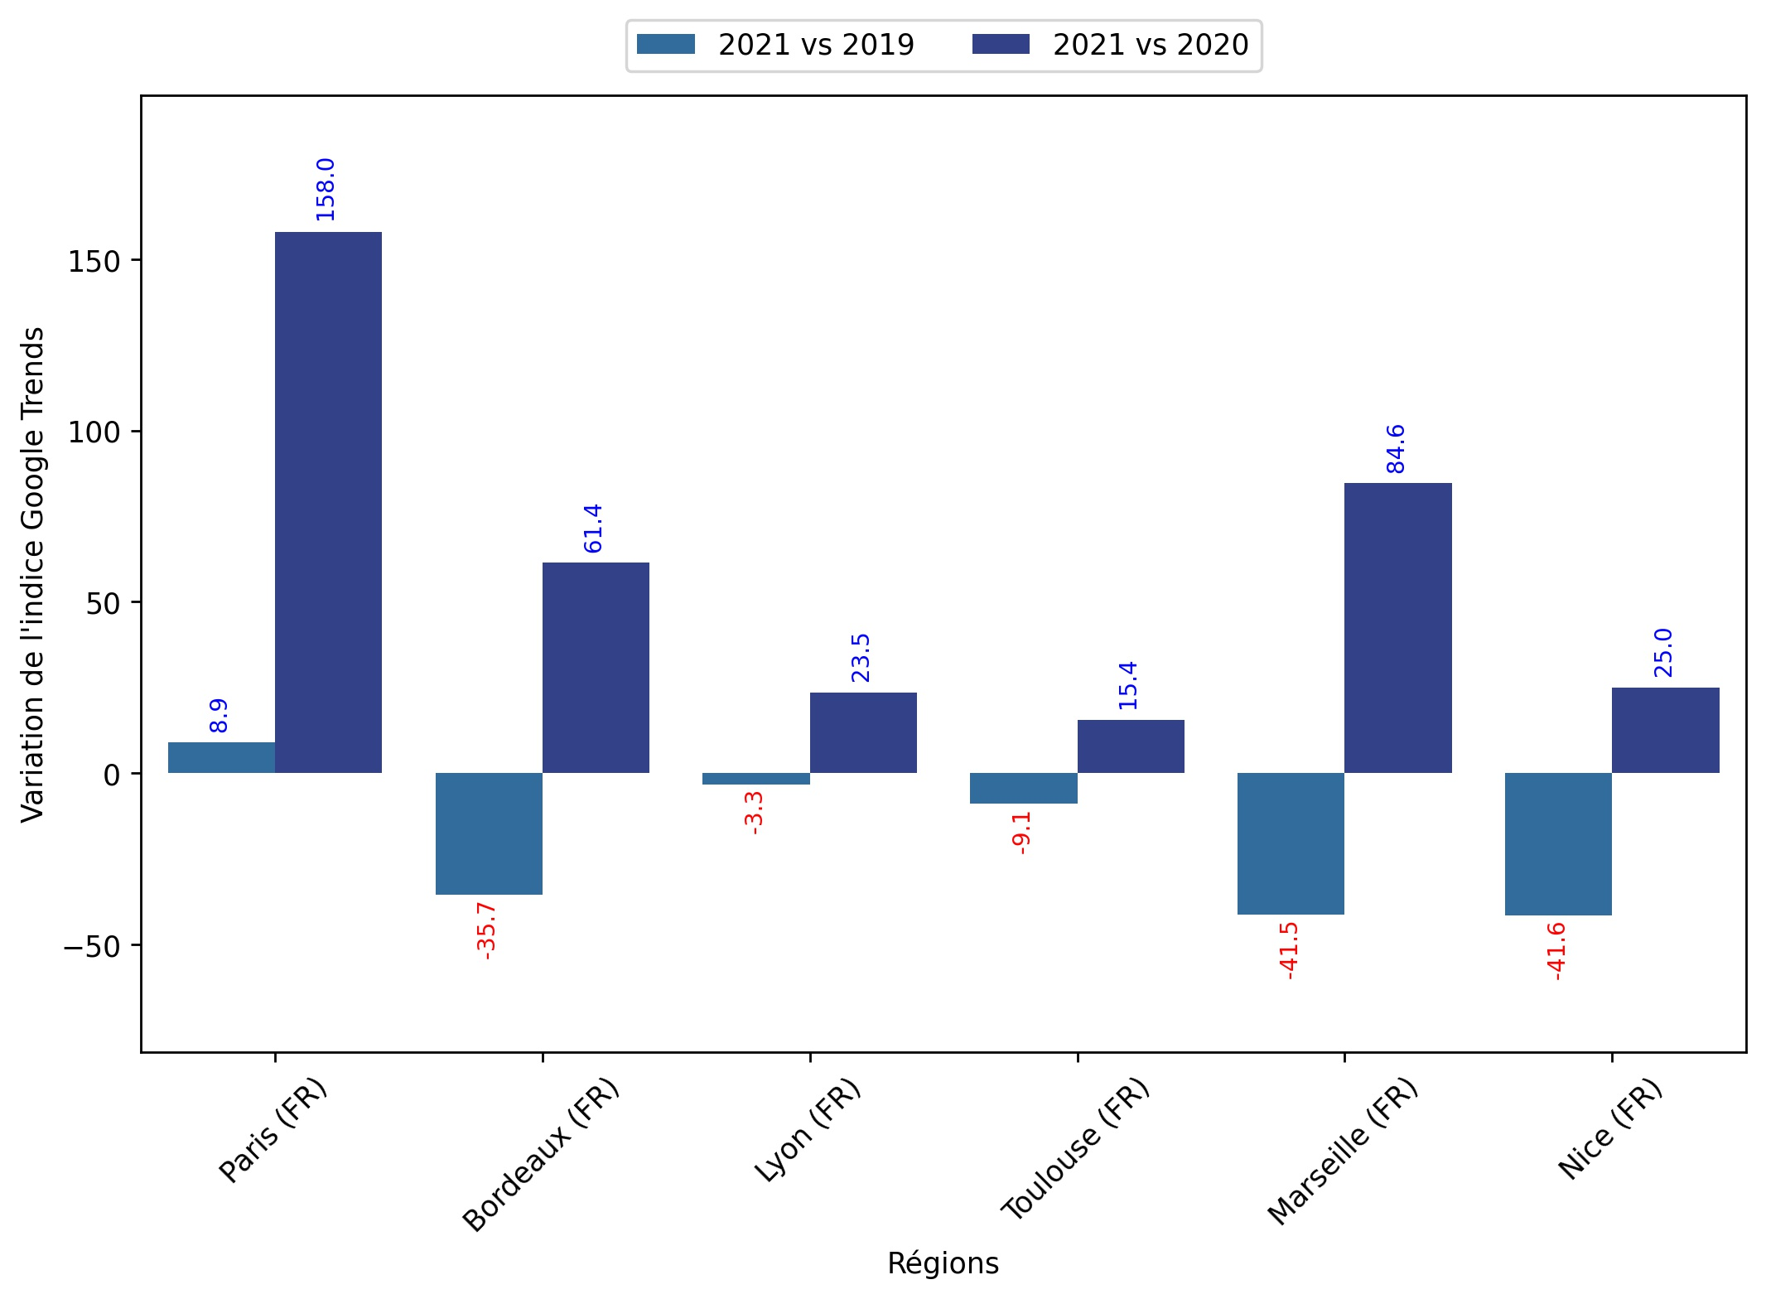
Indice hebdomadaire des tendances de recherches . Rubrique Urbain

Slide 16
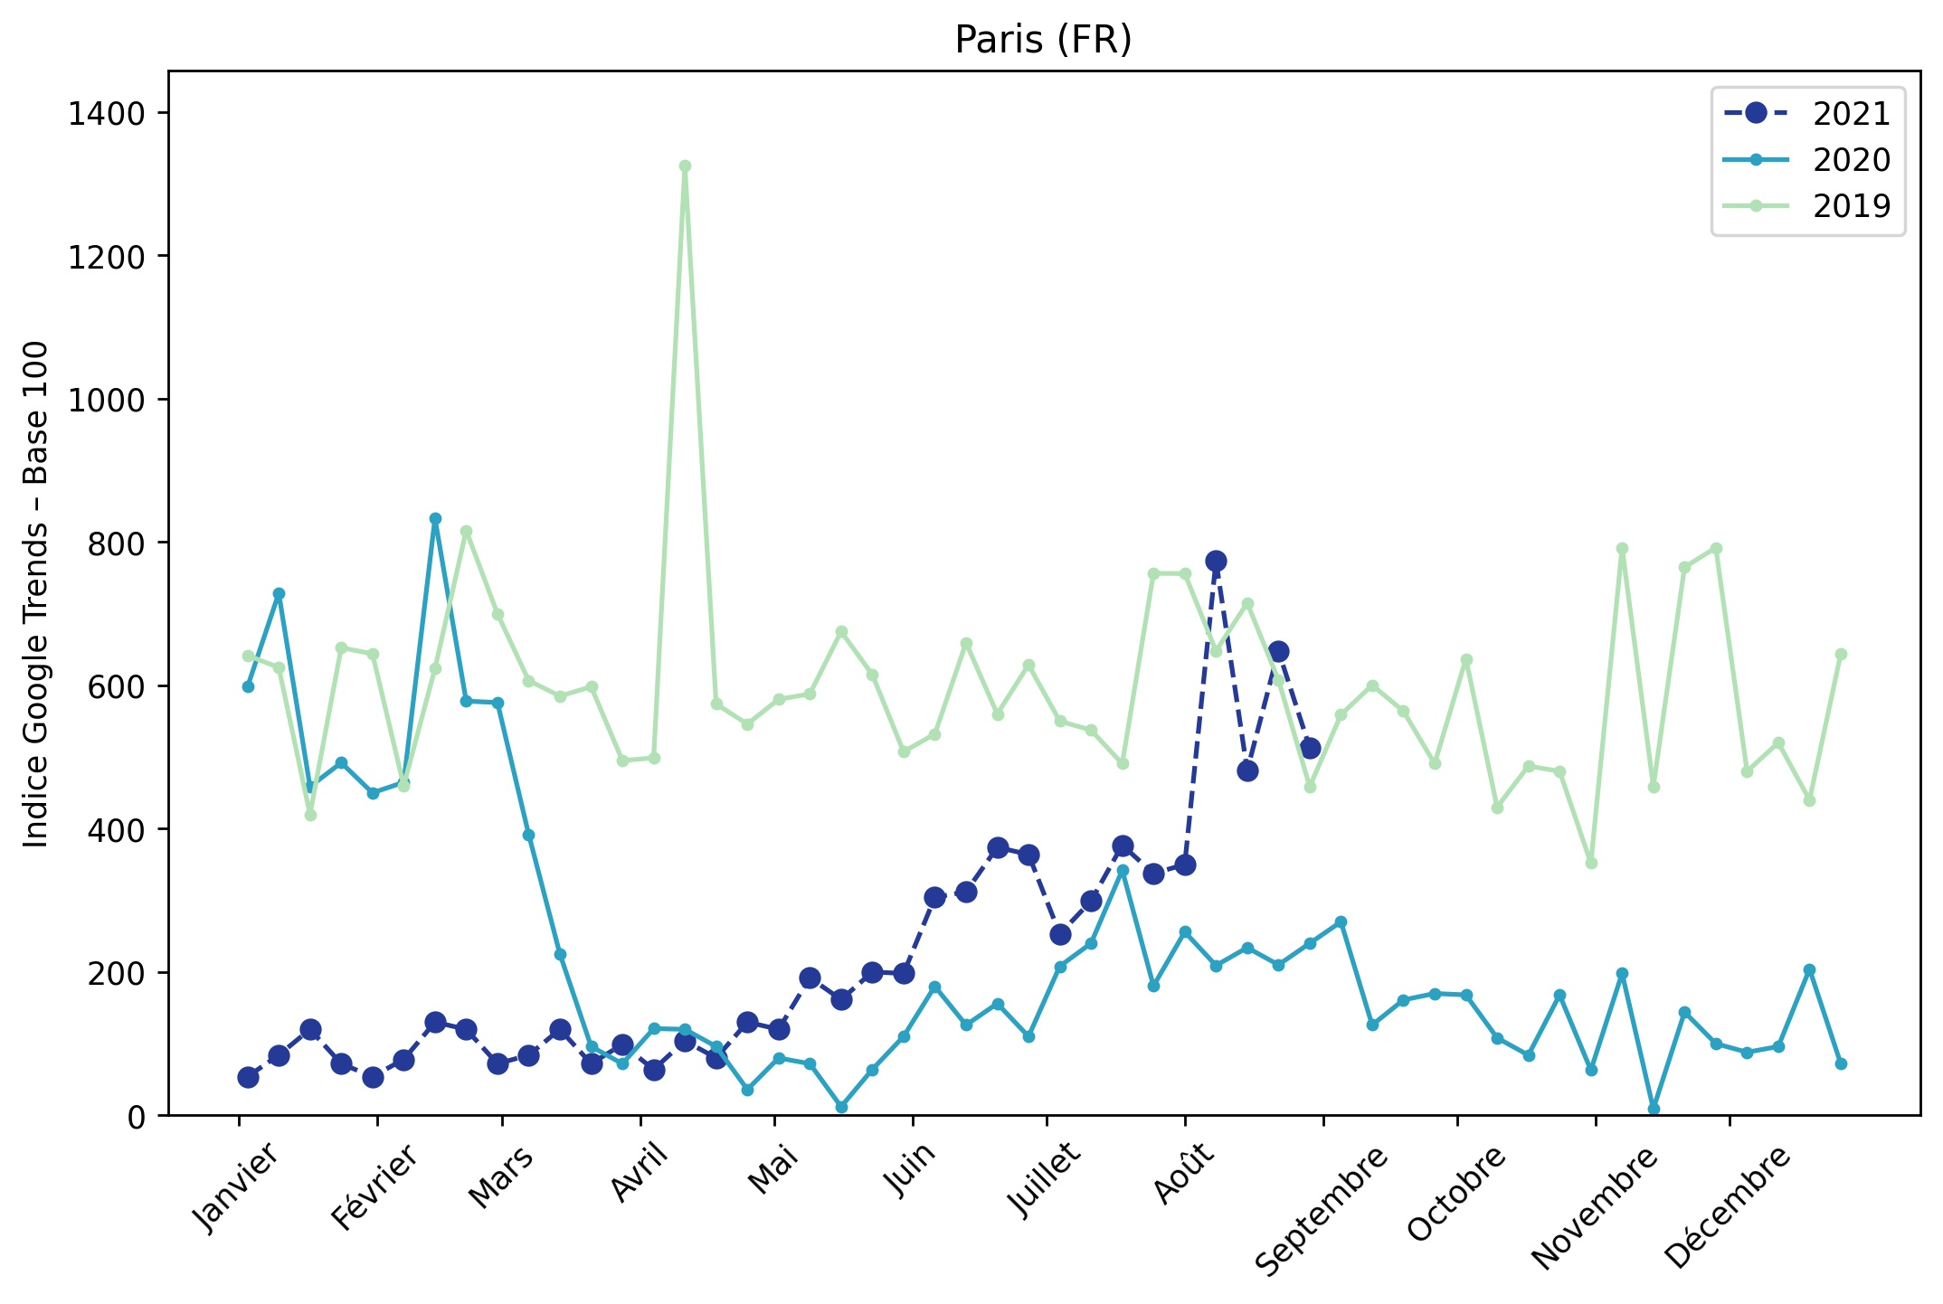
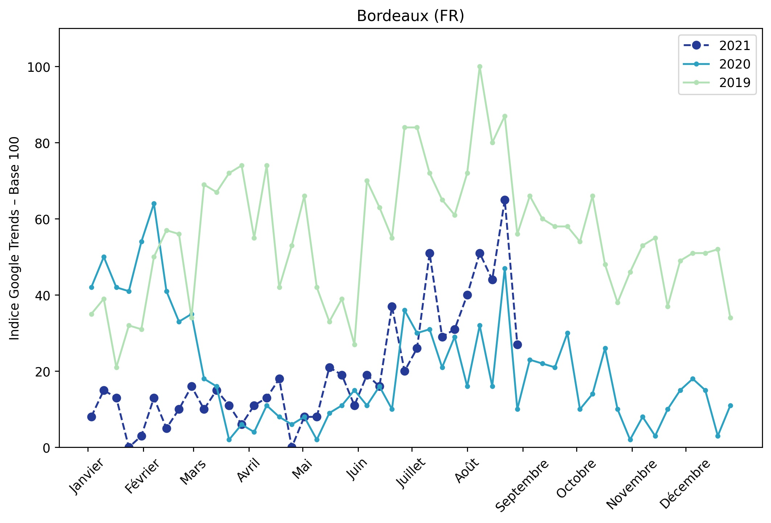
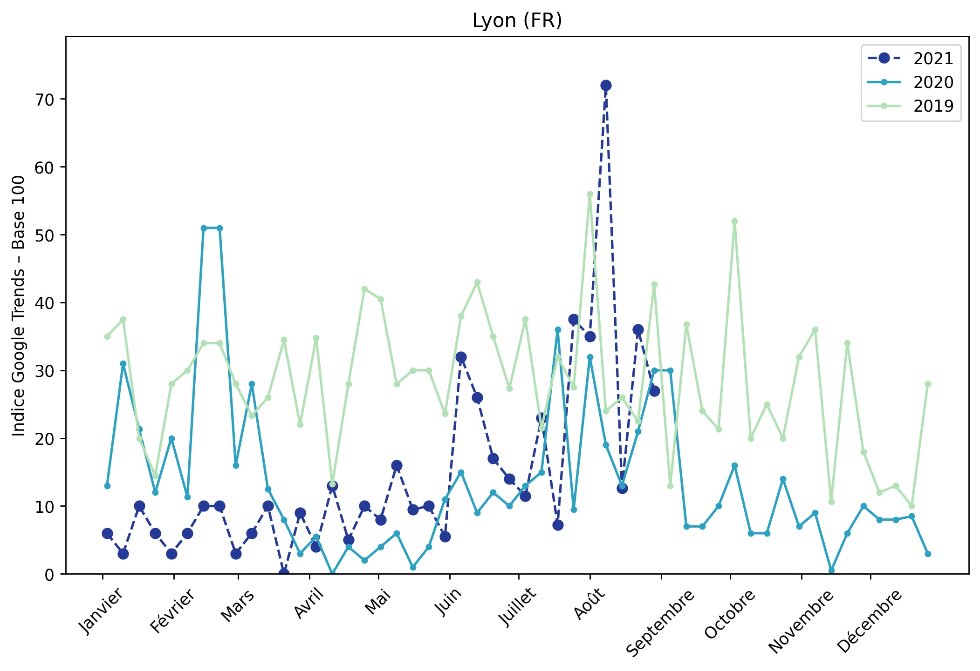
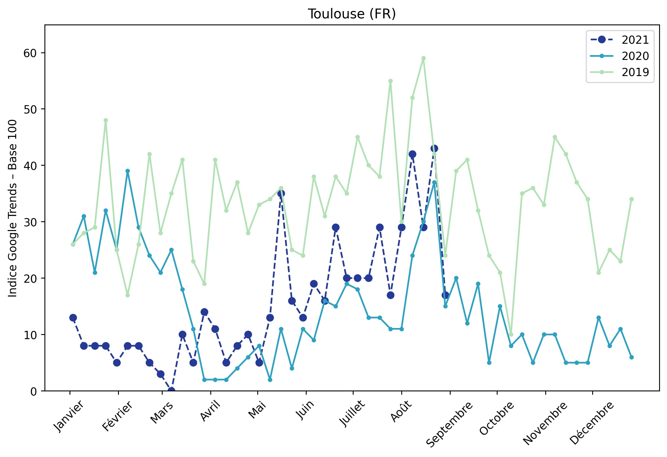
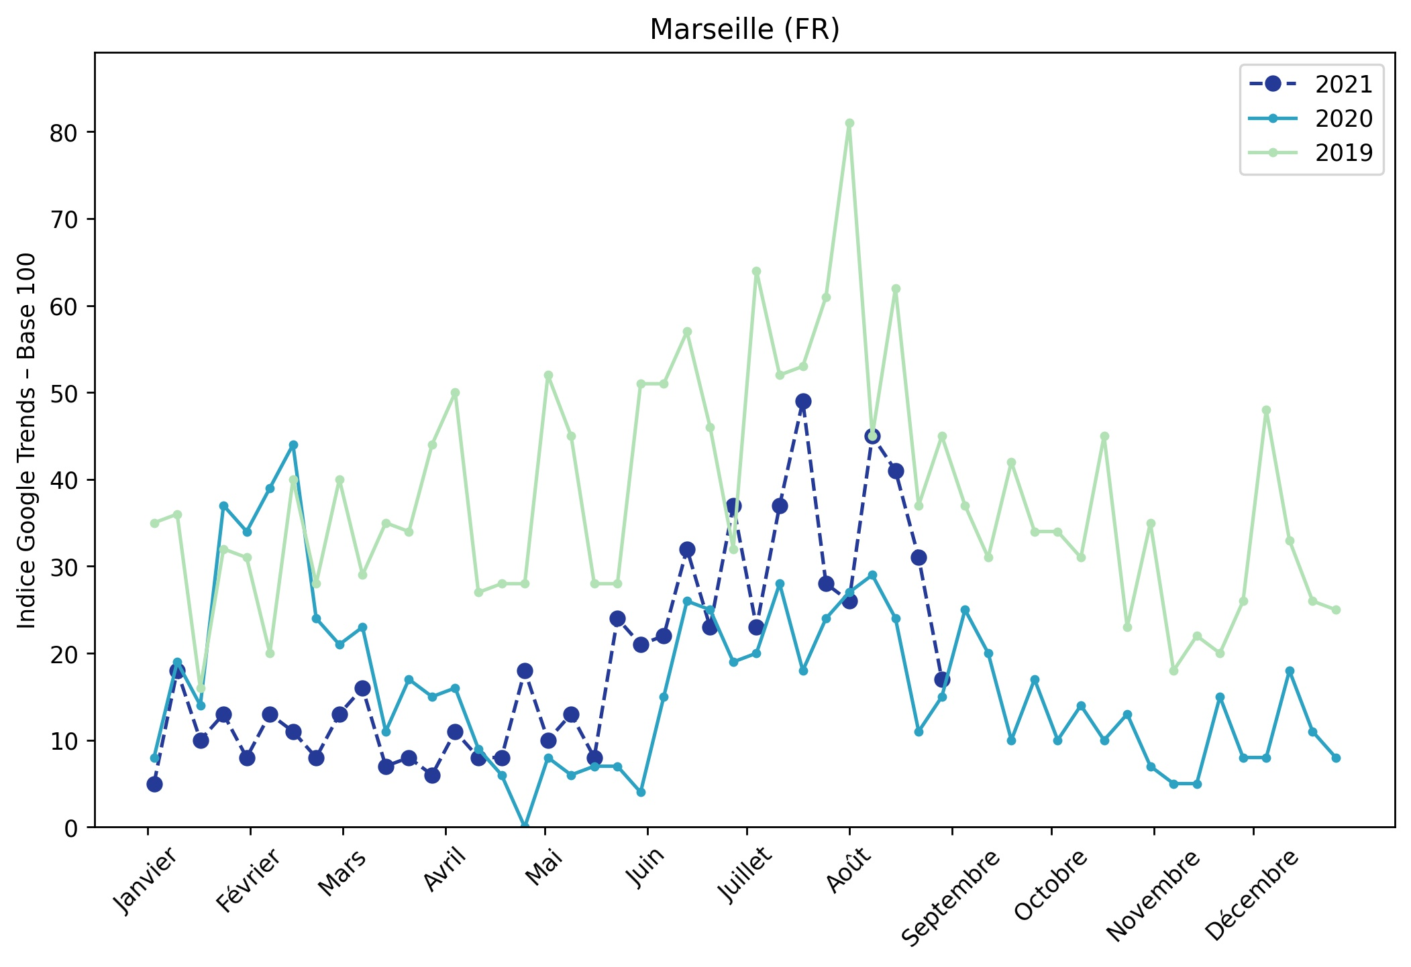
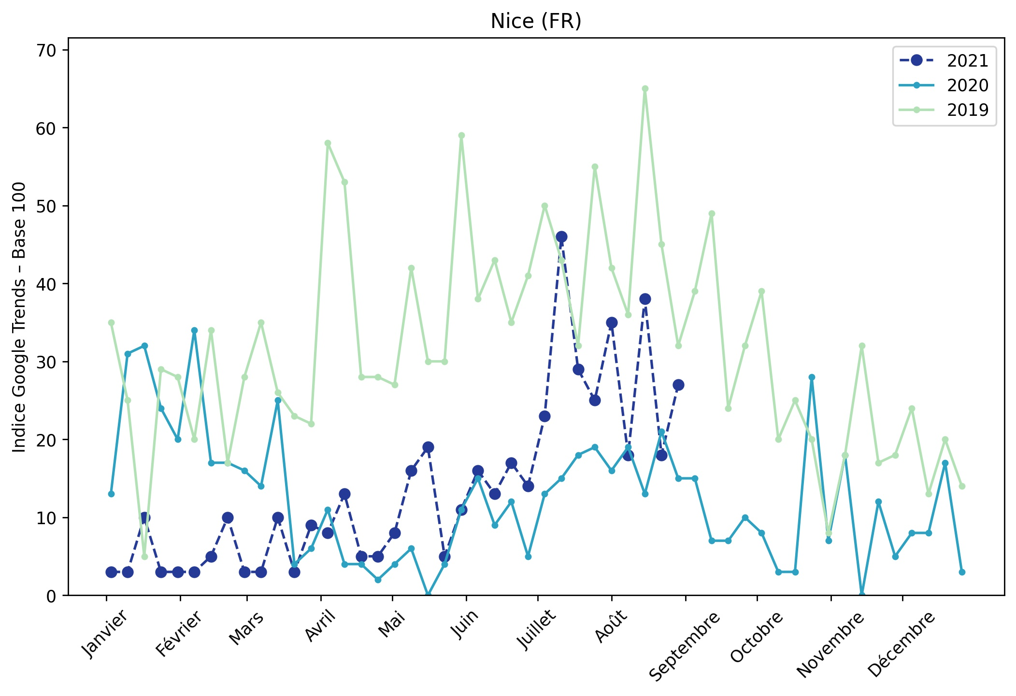
Indice hebdomadaire des tendances de recherches . Rubrique Urbain

